Slide 1



第二章
机械传动与支承技术
《机电一体化技术与系统》

Slide 2
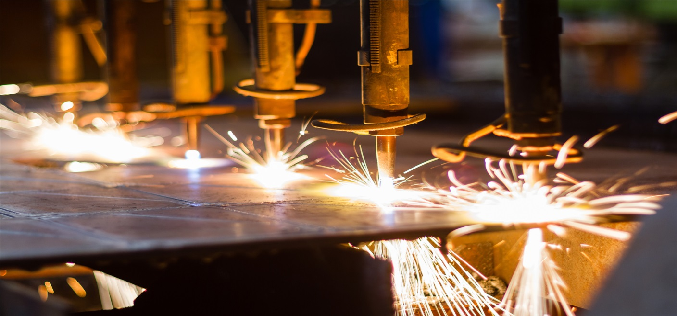
目录/contents
01
机械系统数学模型的建立
02
机械传动系统的特性
03
机械传动装置
04
支 承 部 件

Slide 3

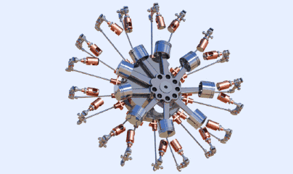
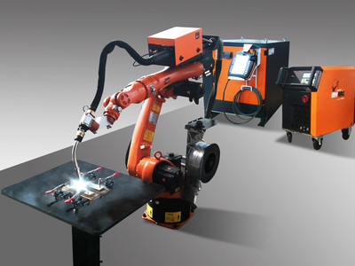
第二章 机械传动与支承技术
机械系统是机电一体化系统的最基本要素，主要用于执行机构、传动机构和支承部件，以完成规定的动作;传递功率、运动和信息;支承联接相关部件等。机械系统通常是微型计算机控制伺服系统的有机组成部分，因此，在机械系统设计时，除考虑一般机械设计要求外，还必须考虑机械结构因素与整个伺服系统的性能参数、电气参数的匹配，以获得良好的伺服性能。
本章首先介绍机械系统数学模型的建立;其次分析机械传动系统的特性;最后介绍机电一体化系统中常用的新型机械传动装置和支承部件。

Slide 4

01
机械系统数学
模型的建立

Slide 5
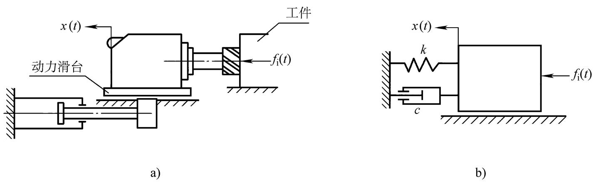
第一节 机械系统数学模型的建立
一、机械移动系统
机械移动系统的基本元件是质量、阻尼器和弹簧。建立机械移动系统数学模型的基本原理是牛顿第二定律。
下面以图2-1a所示的组合机床动力滑台铣平面为例说明移动系统的建模方法。
图2-1 动力滑台铣平面及其力学模型
a)动力滑台铣平面 b)系统力学模型

Slide 6
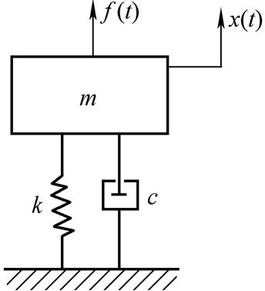
第一节 机械系统数学模型的建立
设动力滑台的质量为m，液压缸的刚度为k，粘性阻尼系数为c，外力为f(t)。若不计动力滑台与支承之间的摩擦力，则系统可以简化为如图2-1b所示的力学模型。由牛顿第二定律知，系统的运动方程为
$$m +c +kx\text{(}t\text{)}=f\text{(}t\text{)} \text{(}2\text{−}1\text{)}$$
对上式取拉氏变换，得到系统的传递函数
$$=\frac{1}{ms^{2}+cs+k} \text{(}2\text{−}2\text{)}$$
对于如图2-2所示的单自由度隔振系统，同样可以得到与式(2-1)完全相同的运动方程和与式(2-2)完全相同的传递函数。二者皆为典型的二阶系统。
图2-2 单自由度隔振系统

Slide 7
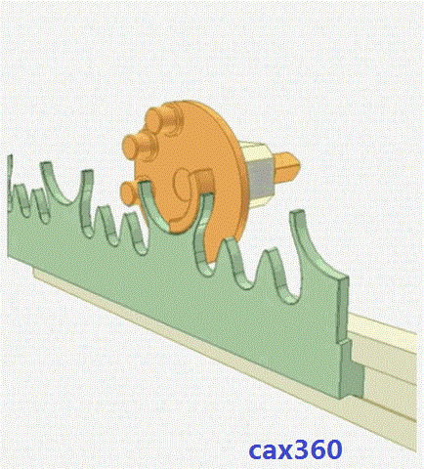
第一节 机械系统数学模型的建立
二、机械转动系统
机械转动系统的基本参数是转动惯量、阻尼和弹簧。建立机械转动系统数学模型的基本原理仍是牛顿第二定律。

Slide 8
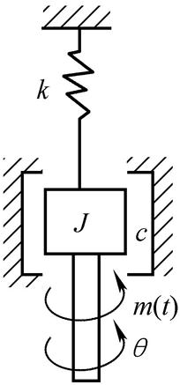
第一节 机械系统数学模型的建立
简单扭摆的工作原理如图2-6所示，图中J为摆锤的转动惯量;c为摆锤与空气间的粘性阻尼系数;k为扭簧的弹性刚度;m(t)为加在摆锤上的扭矩;θ(t)为摆锤转角，则系统的运动方程为
$$J +c +kθ=m\text{(}t\text{)} \text{(}2\text{−}9\text{)}$$
对上式取拉氏变换，得系统的传递函数为
$$=\frac{1}{Js^{2}+cs+k} \text{(}2\text{−}10\text{)}$$
可以看出，式(2-10)与式(2-2)具有相同的形式。
图2-6 扭摆工作原理图

Slide 9
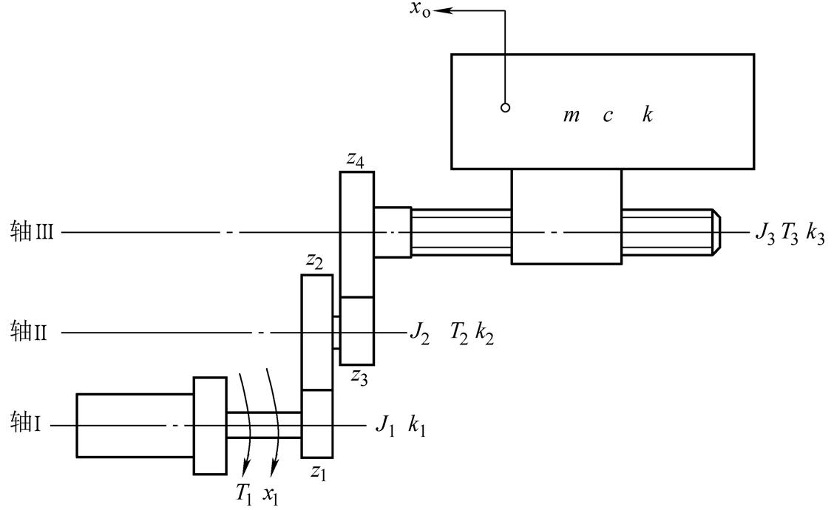
第一节 机械系统数学模型的建立
三、基本物理量的折算
在建立机械系统数学模型的过程中，经常会遇到基本物理量的折算问题，在此结合数控机床进给系统，介绍建模中的基本物理量的折算问题。
数控机床进给系统如图2-9所示。电动机通过两级减速齿轮z₁、z₂、z₃、z₄及丝杠螺母机构驱动工作台作直线运动。
图2-9 数控机床进给系统

Slide 10
第一节 机械系统数学模型的建立
图中，J₁为轴Ⅰ部件和电动机转子构成的转动惯量；J₂、 J₃分别为轴Ⅱ、Ⅲ部件的转动惯量；k₁、k₂、k₃分别为轴Ⅰ、Ⅱ、Ⅲ的扭转刚度系数；k为丝杠螺母副的轴向刚度系数;m为工作台质量；c为工作台导轨粘性阻尼系数；T₁、T₂、T₃分别为轴的输入转矩。
将轴Ⅰ、Ⅱ、Ⅲ上的转动惯量和工作台的质量都折算到轴Ⅰ上，作为系统总转动惯量。设T₁、T₂、T₃分别为轴Ⅰ、Ⅱ、Ⅲ的负载转矩，ω₁、ω₂、ω₃分别为轴Ⅰ、Ⅱ、Ⅲ的角速度，v为工作台的运动速度。

Slide 11
第一节 机械系统数学模型的建立
图2-9中，J₁为轴Ⅰ部件和电动机转子构成的转动惯量;J₂、 J₃分别为轴Ⅱ、Ⅲ部件的转动惯量;k₁、k₂、k₃分别为轴Ⅰ、Ⅱ、Ⅲ的扭转刚度系数;k为丝杠螺母副的轴向刚度系数;m为工作台质量;c为工作台导轨粘性阻尼系数;T₁、T₂、T₃分别为轴的输入转矩。
1.转动惯量的折算
将轴Ⅰ、Ⅱ、Ⅲ上的转动惯量和工作台的质量都折算到轴Ⅰ上，作为系统总转动惯量。设T₁、T₂、T₃分别为轴Ⅰ、Ⅱ、Ⅲ的负载转矩，ω₁、ω₂、ω₃分别为轴Ⅰ、Ⅱ、Ⅲ的角速度，v为工作台的运动速度。
(1) 轴Ⅰ、Ⅱ、Ⅲ转动惯量的折算
根据动力平衡原理，对于轴Ⅰ有
$$T_{1}=J_{1 }+T{\text{′}}_{1} \text{(}2\text{−}16\text{)}$$

Slide 12
第一节 机械系统数学模型的建立
对于轴Ⅱ有
$$T_{2}=J_{2} +T{\text{′}}_{2} \text{(}2\text{−}17\text{)}$$
由于轴Ⅱ的输入转矩是从轴Ⅰ上的负载转矩获得的，且与他们的转速成反比，所以有
$$T_{2}=\frac{z_{2}}{z_{1}}T{\text{′}}_{1} \text{(}2\text{−}18\text{)}$$
又由传动关系知
$$ω_{2}=\frac{z_{1}}{z_{2}}ω_{1} \text{(}2\text{−}19\text{)}$$
将式(2-18)和式(2-19)代入式(2-17)得
$$T{\text{′}}_{1}=J_{2}{\left(\frac{z_{1}}{z_{2}}\right)}^{2} +\left(\frac{z_{1}}{z_{2}}\right)T{\text{′}}_{2} \text{(}2\text{−}20\text{)}$$

Slide 13
第一节 机械系统数学模型的建立
对于轴Ⅲ有
$$T_{3}=J_{3} +T{\text{′}}_{3} \text{(}2\text{−}21\text{)}$$
根据力学原理和传动关系，整理得
$$T{\text{′}}_{2}=J_{3}\left(\frac{z_{1}}{z_{2}}\right){\left(\frac{z_{3}}{z_{4}}\right)}^{2} +\left(\frac{z_{3}}{z_{4}}\right)T{\text{′}}_{3} \text{(}2\text{−}22\text{)}$$
(2)工作台质量的折算
根据动力平衡关系:丝杠转动一周所做的功等于工作台前进一个导程时其惯性力所做的功，对于工作台和丝杠有
$$T{\text{′}}_{3}2π=m L \text{(}2\text{−}23\text{)}$$
式中L——丝杠导程。

Slide 14
第一节 机械系统数学模型的建立
根据传动关系有
$$v=\frac{L}{2π}ω_{3}=\frac{L}{2π}\left(\frac{z_{1}z_{3}}{z_{2}z_{4}}\right)ω_{1} \text{(}2\text{−}24\text{)}$$
将式(2-24)代入式(2-23)得
$$T{\text{′}}_{3}={\left(\frac{L}{2π}\right)}^{2}\left(\frac{z_{1}z_{3}}{z_{2}z_{4}}\right)m \text{(}2\text{−}25\text{)}$$
(3)折算到轴Ⅰ上的总转动惯量
将式(2-20)、式(2-22)、式(2-25)代入式(2-16)并整理得
$$T_{1}=\left[J_{1}+J_{2}{\left(\frac{z_{1}}{z_{2}}\right)}^{2}+J_{3}{\left(\frac{z_{1}z_{3}}{z_{2}z_{4}}\right)}^{2}+m{\left(\frac{z_{1}z_{3}}{z_{2}z_{4}}\right)}^{2}{\left(\frac{L}{2π}\right)}^{2}\right] =J_{Σ} \text{(}2\text{−}26\text{)}$$
式中 J_{Σ}——系统折算到轴Ⅰ上的总转动惯量。

Slide 15
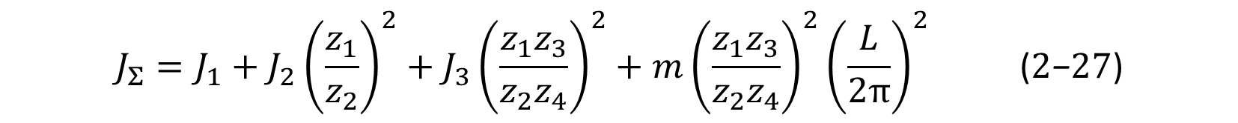
第一节 机械系统数学模型的建立
$$J_{Σ}=J_{1}+J_{2}{\left(\frac{z_{1}}{z_{2}}\right)}^{2}+J_{3}{\left(\frac{z_{1}z_{3}}{z_{2}z_{4}}\right)}^{2}+m{\left(\frac{z_{1}z_{3}}{z_{2}z_{4}}\right)}^{2}{\left(\frac{L}{2π}\right)}^{2} \text{(}2\text{−}27\text{)}$$
其中，第二项为轴Ⅱ转动惯量折算到轴Ⅰ上的当量转动惯量;第三项为轴Ⅲ转动惯量折算到轴Ⅰ上的当量转动惯量;第四项为工作台质量折算到轴Ⅰ上的当量转动惯量。

Slide 16
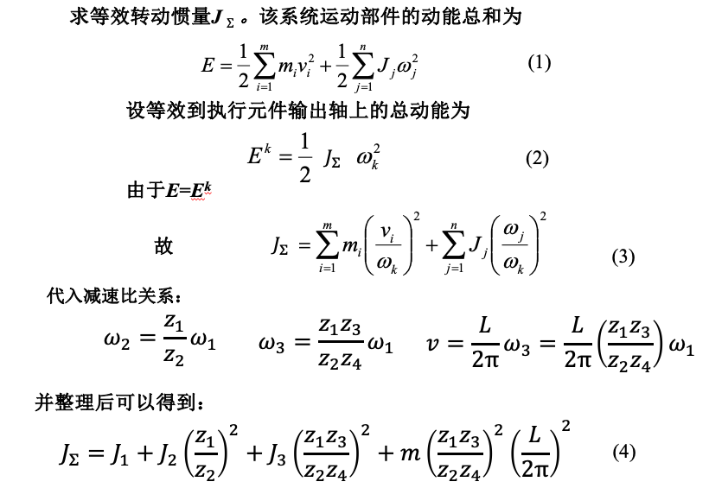
第一节 机械系统数学模型的建立
证法二：总动能相等

Slide 17
第一节 机械系统数学模型的建立
2.粘性阻尼系数的折算
机械系统的相对运动元件之间存在着粘性阻尼，并以一定的形式表现出来。在机械系统的数学建模过程中，粘性阻尼同样需要折算到某一部件上，求出系统的当量阻尼系数。其基本方法是将摩擦阻力、流体阻力及负载阻力折算成与速度有关的粘性阻尼力，再利用摩擦阻力与粘性阻尼力所消耗的功相等这一原则，求出粘性阻尼系数，最后进行相应的当量阻尼系数折算。
在本例中工作台的摩擦损失占主导地位，其他各环节的摩擦损失相对而言可以忽略不计。

Slide 18
第一节 机械系统数学模型的建立
当只考虑阻尼力时，根据工作台和丝杠之间动力关系有
$$T_{3}2π=cvL \text{(}2\text{−}28\text{)}$$
即丝杠旋转一周所做的功，等于工作台前进一个导程时其阻尼力所做的功。
根据力学原理和传动关系有
$$T_{3}=\left(\frac{z_{2}z_{4}}{z_{1}z_{3}}\right)T_{1}， v=\left(\frac{z_{1}z_{3}}{z_{2}z_{4}}\right)ω_{1}\frac{L}{2π}$$
将以上两式代入式(2-28)，并整理得
$$T_{1}={\left(\frac{z_{1}z_{3}}{z_{2}z_{4}}\right)}^{2}{\left(\frac{L}{2π}\right)}^{2}cω_{1}=c\text{′}ω_{1} \text{(}2\text{−}29\text{)}$$
式中c'——工作台导轨折算到轴Ⅰ上的粘性阻尼系数
$$c\text{′}={\left(\frac{z_{1}z_{3}}{z_{2}z_{4}}\right)}^{2}{\left(\frac{L}{2π}\right)}^{2}c \text{(}2\text{−}30\text{)}$$

Slide 19
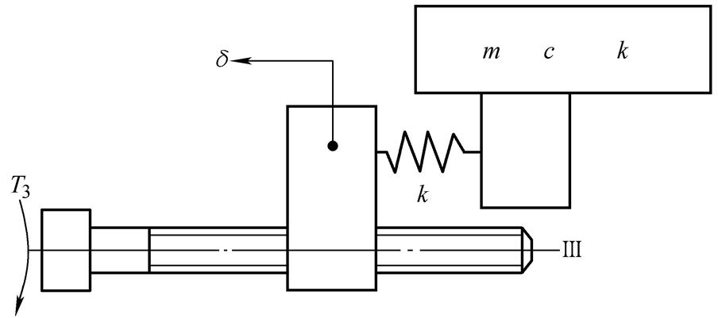
第一节 机械系统数学模型的建立
3.刚度系数的折算
机械系统中各元件在工作时受到力和/或力矩的作用，将产生伸长(或压缩)和/或扭转等弹性变形，这些变形将影响整个系统的精度和动态性能。在机械系统的数学建模中，需要将其折算成相应的当量扭转刚度系数和/或线性刚度系数。
在本例中，首先将各轴的扭转角折算到轴Ⅰ上，丝杠与工作台之间的轴向弹性变形会使轴Ⅲ产生一个附加扭转角，所以也要折算到轴Ⅰ上，然后求出折算到轴Ⅰ上的系统的当量刚度系数。
(1)轴向刚度系数的折算
当系统受到载荷作用时，丝杠螺母副和螺母座都会产生轴向弹性变形，其示意图如图2-10所示。
图2-10 弹性变形等效示意图

Slide 20
第一节 机械系统数学模型的建立
设丝杠的输入转矩为T₃，丝杠和工作台之间的弹性变形为δ，相应的丝杠附加转角为Δθ₃。根据动力平衡和传动关系，对于丝杠轴Ⅲ有
$$\begin{matrix}T_{3}2π=kδL \\ δ=\frac{Δθ_{3}}{2π}L\end{matrix}$$
所以
$$T_{3}={\left(\frac{L}{2π}\right)}^{2}kΔθ_{3}=k\text{′}Δθ_{3} \text{即} Δθ_{3}=\frac{T_{3}}{k\text{′}} \text{(}2\text{−}31\text{)}$$
式中 k'——附加扭转刚度系数
$$k\text{′}={\left(\frac{L}{2π}\right)}^{2}k \text{(}2\text{−}32\text{)}$$

Slide 21
第一节 机械系统数学模型的建立
(2)扭转刚度系数的折算
设θ₁、θ₂、θ₃分别为轴Ⅰ、Ⅱ、Ⅲ在输入转矩T₁、T₂、T₃作用下产生的扭转角，根据动力平衡和传动关系有
$$θ_{1}=\frac{T_{1}}{k_{1}} \text{(}2\text{−}33\text{)}$$
$$θ_{2}=\frac{T_{2}}{k_{2}}=\left(\frac{z_{2}}{z_{1}}\right)\frac{T_{1}}{k_{2}} \text{(}2\text{−}34\text{)}$$
$$θ_{3}=\frac{T_{3}}{k_{3}}=\left(\frac{z_{2}z_{4}}{z_{1}z_{3}}\right)\frac{T_{1}}{k_{3}} \text{(}2\text{−}35\text{)}$$

Slide 22
第一节 机械系统数学模型的建立
因为丝杠和工作台之间的轴向弹性变形，使得轴Ⅲ产生了一个附加扭转角Δθ₃，所以轴Ⅲ上的实际扭转角θ_{Ⅲ}为
$$θ_{\text{Ⅲ}}=θ_{3}+Δθ_{3} \text{(}2\text{−}36\text{)}$$
将式(2-31)和式(2-35)代入式(2-36)得
$$θ_{\text{Ⅲ}}=\frac{T_{3}}{k_{3}}+\frac{T_{3}}{k\text{′}}=\left(\frac{z_{2}z_{4}}{z_{1}z_{3}}\right)\left(\frac{1}{k_{3}}+\frac{1}{k\text{′}}\right)T_{1} \text{(}2\text{−}37\text{)}$$
将各轴的扭转角折算到轴Ⅰ上，得到系统的当量扭转角
$$θ=θ_{1}+\left(\frac{z_{2}}{z_{1}}\right)θ_{2}+\left(\frac{z_{2}z_{4}}{z_{1}z_{3}}\right)θ_{\text{Ⅲ}}\text{(}2\text{−}38\text{)}$$

Slide 23
第一节 机械系统数学模型的建立
将式(2-33)、式(2-34)和式(2-37)代入式(2-38)得
$$\begin{matrix}θ & =\frac{T_{1}}{k_{1}}+{\left(\frac{z_{2}}{z_{1}}\right)}^{2}\frac{T_{1}}{k_{2}}+{\left(\frac{z_{2}z_{4}}{z_{1}z_{3}}\right)}^{2}\left(\frac{1}{k_{3}}+\frac{1}{k\text{′}}\right)T_{1} \\ & =\left[\frac{1}{k_{1}}+{\left(\frac{z_{2}}{z_{1}}\right)}^{2}\frac{1}{k_{2}}+{\left(\frac{z_{2}z_{4}}{z_{1}z_{3}}\right)}^{2}\left(\frac{1}{k_{3}}+\frac{1}{k\text{′}}\right)\right]T_{1}=\frac{T_{Σ}}{k_{Σ}} \text{(}2\text{−}39\text{)}\end{matrix}$$
式中 T_{Σ}——折算到轴Ⅰ上的当量扭转刚度系数
$$k_{Σ}=\frac{1}{\frac{1}{k_{1}}+{\left(\frac{z_{2}}{z_{1}}\right)}^{2}\frac{1}{k_{2}}+{\left(\frac{z_{2}z_{4}}{z_{1}z_{3}}\right)}^{2}\left(\frac{1}{k_{3}}+\frac{1}{k\text{′}}\right)} \text{(}2\text{−}40\text{)}$$

Slide 24
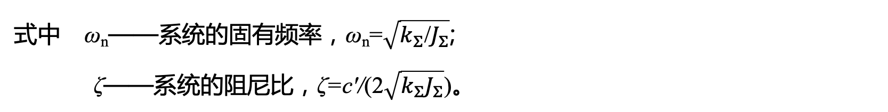
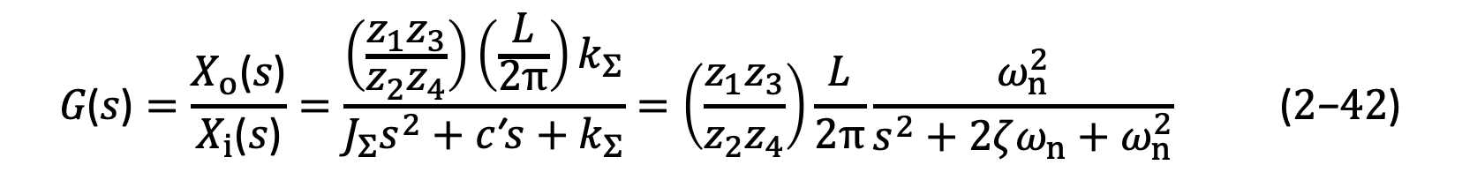
第一节 机械系统数学模型的建立
4.系统的数学模型
将基本物理量折算到某一部件后，即可按单一部件对系统进行建模。在本例中，设输入量为轴Ⅰ的转角x_{i}，输出量为工作台的线位移x_{o}，则可以得到数控机床进给系统的数学模型
$$J_{Σ} +c\text{′} +k_{Σ}x_{o}=\left(\frac{z_{1}z_{3}}{z_{2}z_{4}}\right)\left(\frac{L}{2π}\right)k_{Σ}x_{i} \text{(}2\text{−}41\text{)}$$
换算到轴1的角度
对应于该二阶线性微分方程的传递函数为
$$G\text{(}s\text{)}=\frac{X_{o}\text{(}s\text{)}}{X_{i}\text{(}s\text{)}}=\frac{\left(\frac{z_{1}z_{3}}{z_{2}z_{4}}\right)\left(\frac{L}{2π}\right)k_{Σ}}{J_{Σ}s^{2}+c\text{′}s+k_{Σ}}=\left(\frac{z_{1}z_{3}}{z_{2}z_{4}}\right)\frac{L}{2π}\frac{ω_{n}^{2}}{s^{2}+2ζω_{n}+ω_{n}^{2}} \text{(}2\text{−}42\text{)}$$
式中 ω_{n}——系统的固有频率，ω_{n}=$\sqrt{k_{Σ}\text{/}J_{Σ}}$;
ζ——系统的阻尼比，ζ=c'/(2$\sqrt{{k_{Σ}J}_{Σ}}$)。
ω_{n}和ζ是二阶系统的两个特征参数，对于不同的系统可由不同的物理量确定，对于机械系统而言，它们是由质量、阻尼系数和刚度系数等结构参数决定的。

Slide 25
02
机械传动系统
的特性

Slide 26
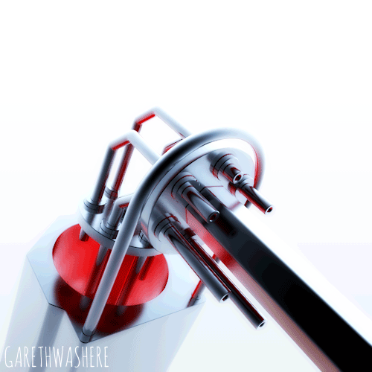
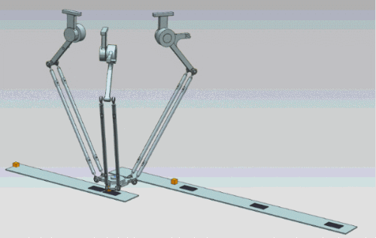
第二节 机械传动系统的特性
一、机电一体化对机械传动的要求
机械的主功能是完成机械运动。一部机器必须完成相互协调的若干机械运动，每个机械运动可由单独的控制电动机、传动件和执行机构组成的若干子系统来完成，若干个机械运动则由计算机来协调与控制。这就要求设计机械时的总体布局、机械选型和结构造型更加合理和多样化。

Slide 27
第二节 机械传动系统的特性
受技术发展水平的限制，机电一体化的各种元器件还不能完全满足需要，机械传动链还不能完全取消。但是，机电一体化机械系统中的机械传动装置，已不仅仅是变换转速和转矩的变换器，而成为伺服系统的组成部分，要根据伺服控制的要求来进行选择设计。近年来，由控制电动机直接驱动负载的“直接驱动”技术得到了发展。但一般都需要低转速、大转矩的伺服电动机，并要考虑负载的非线性耦合性等因素对执行电动机的影响，从而增加了控制系统的复杂性，所以在一般情况下，应尽可能缩短传动链，但还不能取消传动链。在伺服控制中，还要考虑其对伺服系统的精度、稳定性和快速性的影响。开环伺服系统中传动链的传动精度，不仅取决于组成系统的各单个传动件的精度，还取决于传动链的系统精度。闭环伺服系统中的传动链，虽然对单个传动件的精度要求可以降低，但对系统精度仍有相当高的要求，以免在控制时因误差随机性太大不能补偿。此外，机电一体化系统中的传动链还需满足小型、轻量、高速、低冲击振动、低噪声和高可靠性等要求。

Slide 28
第二节 机械传动系统的特性
传动的主要性能取决于传动类型、传动方式、传动精度、动态特性及可靠性等。影响机电一体化系统中传动链的动力学性能的因素一般有以下几方面:
(1)负载的变化
负载包括工作负载、摩擦负载等。要合理选择驱动电动机和传动链，使之与负载变化相匹配。
(2)传动链惯性
惯性既影响传动链的起停特性，又影响控制的快速性、定位精度和速度偏差的大小。
(3)传动链固有频率
固有频率影响系统谐振和传动精度。
(4)间隙、摩擦、润滑和温升
它们影响传动精度和运动平稳性。

Slide 29
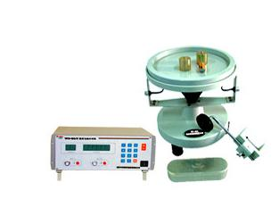
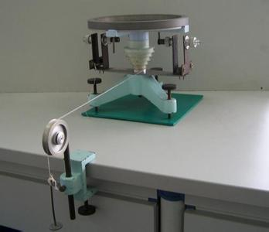
第二节 机械传动系统的特性
二、机械传动系统的特性
为满足机电一体化机械系统的良好伺服性能，要求机械传动部件满足转动惯量小、摩擦小、阻尼合理、刚度大、抗振动性能好、间隙小的要求，还要求机械部分的动态特性与电动机速度环的动态特性相匹配。
1.转动惯量
在满足系统刚度的条件下，机械部分的质量和转动惯量越小越好。转动惯量大会使机械负载增大、系统响应速度变慢、降低灵敏度、系统固有频率下降，容易产生谐振。同时，转动惯量的增大会使电气驱动部件的谐振频率降低，而阻尼增大。

Slide 30
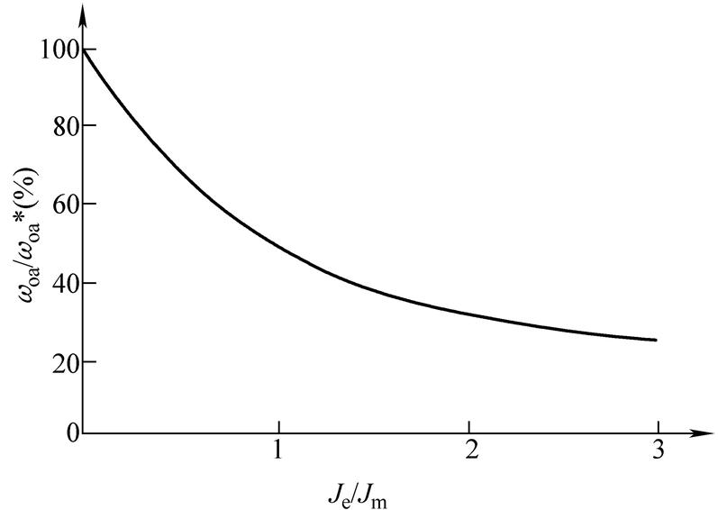
第二节 机械传动系统的特性
机械传动部件的转动惯量与小惯量电动机驱动系统谐振频率的关系如图2-14所示。纵坐标为折算到电动机轴上的外载荷转动的谐振频率ω_{oa}与不带外载荷的谐振频率$ω_{oa}^{\text{∗}}$之比。
图2-14 外载荷对谐振频率的影响

Slide 31
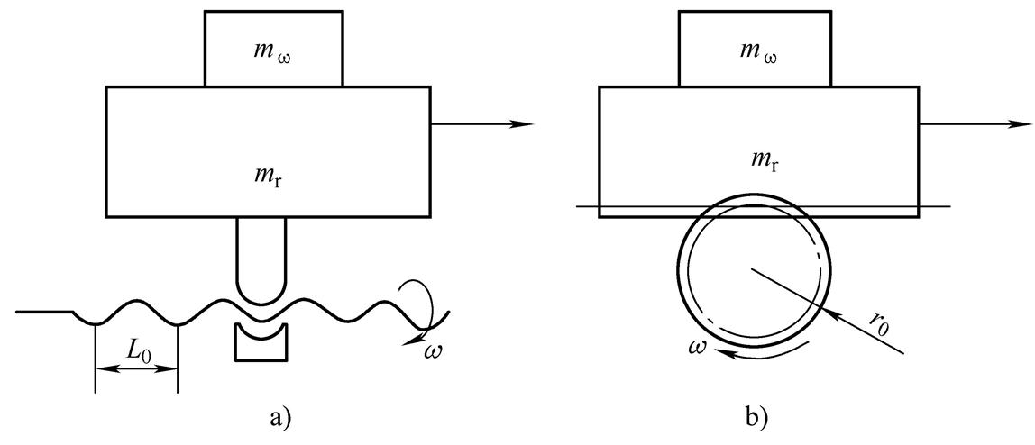
第二节 机械传动系统的特性
(1)转动惯量
1)圆柱体的转动惯量
$$J=\frac{1}{8}md^{2} \text{(}2\text{−}60\text{)}$$
式中 m——质量;
d——圆柱体直径。
2)直线运动物体的转动惯量
如图2-15a所示，由导程为L₀的丝杠驱动质量为m_{r}的工作台和质量为m_{ω}的工件，折算到丝杠上的总折算转动惯量J_{Tω}为
图2-15 直线运动物体
a)丝杠传动 b)齿轮齿条传动
$$J_{Tω}=\text{(}m_{r}+m_{ω}\text{)}{\left(\frac{L_{0}}{2π}\right)}^{2} \text{(}2\text{−}61\text{)}$$

Slide 32
第二节 机械传动系统的特性
如图2-15b所示，由齿轮齿条驱动的工作台与工件质量折算到节圆半径为r₀的小齿轮上的转动惯量J_{Tω}为
$$J_{Tω}=\text{(}m_{r}+m_{ω}\text{)}r_{0}^{2} \text{(}2\text{−}62\text{)}$$
3)传动齿轮
轴1上的传动齿轮1的转动惯量J₁，折算到轴2上的折算转动惯量J_{1c}为
$$J_{1c}=i_{12}^{2}J_{1} \text{(}2\text{−}63\text{)}$$
式中 i₁₂——轴1与轴2间的总传动比。
(2) GD²
GD²即转动物体的重量G与回转直径D的平方的乘积。GD²与转动惯量J等价关系为
GD²=4gJ(2-64)
式中 g——重力加速度。

Slide 33
第二节 机械传动系统的特性
1)转动物体的GD²
典型形状转动物体的GD²如表2-1所示。

Slide 34
第二节 机械传动系统的特性

Slide 35
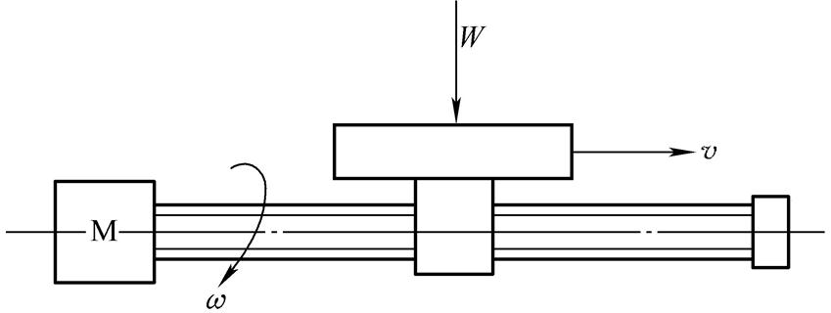
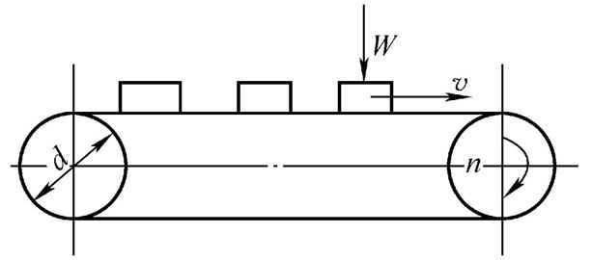
第二节 机械传动系统的特性
2)直线运动物体的GD²
如图2-16所示，在导程为L₀(m)的丝杠传动条件下，总重量为W(N)的工作台与工件折算到丝杠上的等效GD²为
$$GD_{0}^{2}=W{\left(\frac{L_{0}}{π}\right)}^{2} \text{(}2\text{−}65\text{)}$$
如图2-17所示，传送带上重量为W(N)的物体折算到驱动轴上的等效GD²为
$$GD^{2}=4W{\left(\frac{v}{ω}\right)}^{2}=365W{\left(\frac{v}{n}\right)}^{2} \text{(}2\text{−}66\text{)}$$
图2-16 丝杠传动
图2-17 传动带传动

Slide 36
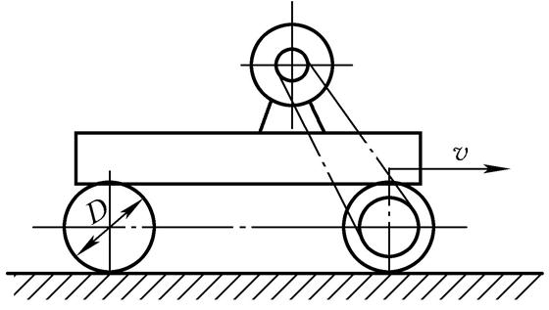
第二节 机械传动系统的特性
式中 v——传送带上物体的速度;
ω——驱动轴的角速度;
n——驱动轴的转速。
如图2-18所示，车体重量为W(N)，车轮直径为d(m)的自行式台车的等效GD²为
$$GD^{2}=Wd^{2} \text{(}2\text{−}67\text{)}$$
图2-18 自动式台车

Slide 37
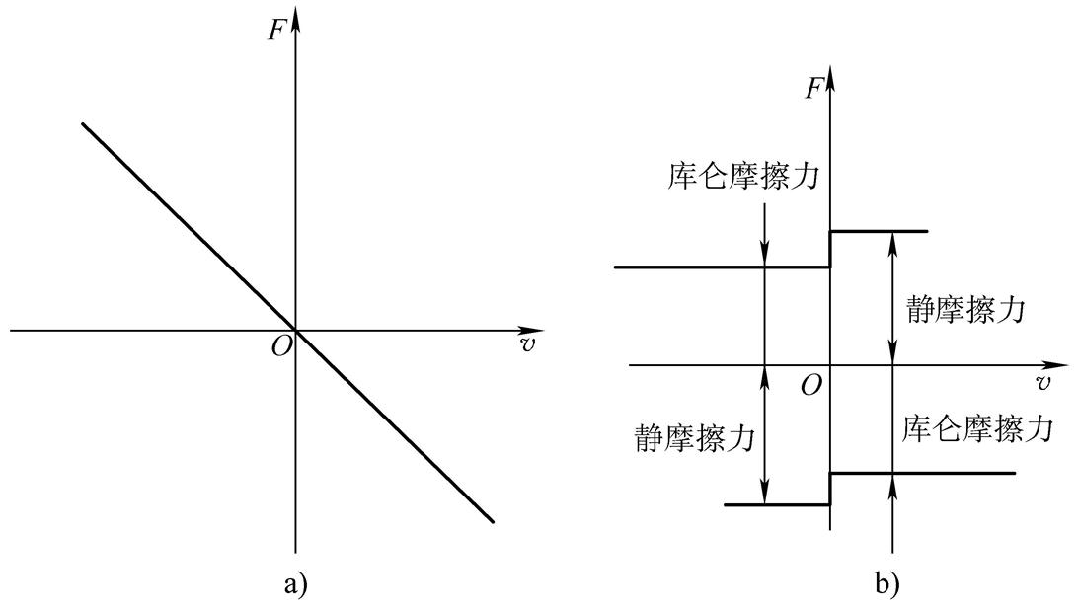
第二节 机械传动系统的特性
2.摩擦
两物体接触面间的摩擦力在应用上可简化为粘性摩擦力、库仑摩擦力与静摩擦力三类，方向均与运动方向(或有运动趋势方向)相反。粘性摩擦力大小与两物体相对运动的速度成正比，如图2-19a所示。库仑摩擦力是接触面对运动物体的阻力，大小为一常数，如图2-19b所示；静摩擦力是有相对运动趋势但仍处于静止状态时摩擦面间的摩擦力，其最大值发生在相对运动开始前的一瞬间，运动开始后静摩擦力即消失。
图2-19 三类摩擦力与速度的关系
a)粘性摩擦 b)静摩擦与库仑摩擦

Slide 38
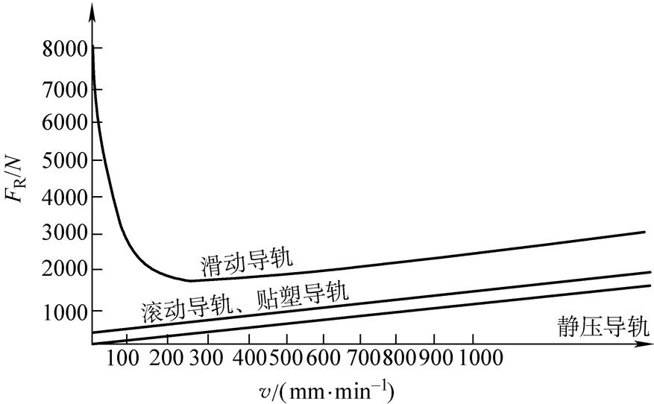
第二节 机械传动系统的特性
如图2-20所示。滑动摩擦导轨易产生爬行现象，低速运动稳定性差。滚动摩擦导轨和静压摩擦导轨不产生爬行，但有微小超程。贴塑导轨的特性接近于滚动导轨，但是各种高分子塑料与金属的摩擦特性有较大的差别。另外，摩擦力与机械传动部件的弹性变形产生位置误差，运动反向时，位置误差形成回程误差(回差)。
图2-20 不同导轨的摩擦特性

Slide 39
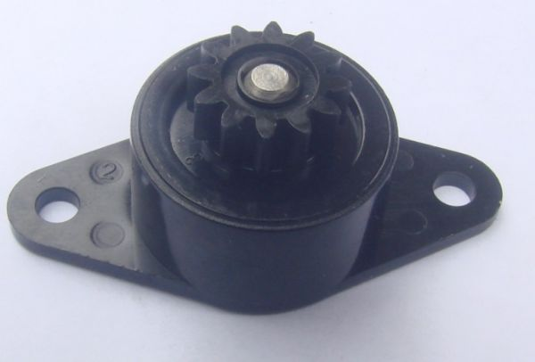
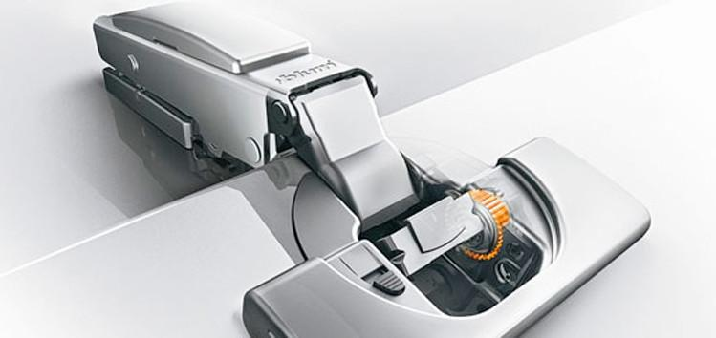
第二节 机械传动系统的特性
综上所述，机电系统对机械传动部件的摩擦特性的要求为:静摩擦力尽可能小，动摩擦力应为尽可能小的正斜率，若为负斜率则易产生爬行，降低精度，减少寿命。
3.阻尼
由振动理论知，运动中的机械部件易产生振动，其振幅取决于系统的阻尼和固有频率，系统的阻尼越大，最大振幅越小，且衰减越快;线性阻尼下的振动为实模态，非线性阻尼下的振动为复模态。机械部件振动时，金属材料的内摩擦较小(附加的非金属减振材料内摩擦较大)，而运动副(特别是导轨)的摩擦阻尼占主导地位。实际应用中一般将摩擦阻尼简化为粘性摩擦的线性阻尼。
阻尼对弹性系统的振动特性主要影响如下:

Slide 40
第二节 机械传动系统的特性
1)系统的静摩擦阻尼越大，系统的失动量和反转误差越大，使定位精度降低，加上摩擦—速度特性的负斜率，易产生爬行，降低机械的性能。
2)系统的粘性阻尼摩擦越大，系统的稳态误差越大，精度越低。
3)对于质量大、刚度低的机械系统，为了减小振幅、加速振动衰减，可增大粘性摩擦阻尼。
机械传动部件一般可简化为式(2-1)所示的二阶振动系统，其阻尼比ζ为
$$ζ=\frac{c}{2\sqrt{mk}} \text{(}2\text{−}68\text{)}$$
式中 ζ——粘性阻尼系数;
m——系统的质量;
k——系统的刚度。

Slide 41
第二节 机械传动系统的特性
实际应用中，一般取0.4≤ζ≤0.8的欠阻尼，既能保证振荡在一定的范围内过渡过程较平稳、过渡过程时间较短，又具有较高的灵敏度。
4.刚度
由力学知识知，刚度为使弹性体产生单位变形量所需的作用力。机械系统的刚度包括构件产生各种基本变形时的刚度和两接触面的接触刚度两类。静态力和变形之比为静刚度;动态力(交变力、冲击力)和变形之比为动刚度。
对于伺服系统的失动量来说，系统刚度越大，失动量越小。对于伺服系统的稳定性来说，刚度对开环系统的稳定性没有影响，而对闭环系统的稳定性有很大影响，提高刚度可增加闭环系统的稳定性。但是，刚度的提高往往伴随着转动惯量、摩擦和成本的增加，在方案设计中要综合考虑。

Slide 42
第二节 机械传动系统的特性
5.谐振频率
包括机械传动部件在内的弹性系统，若阻尼不计，可简化为质量、弹簧系统。对于质量为m、拉压刚度系数为k的单自由度直线运动弹性系统，其固有频率ω为
$$ω=\frac{1}{2π}\sqrt{\frac{k}{m}} \text{(}2\text{−}69\text{)}$$
对于转动惯量为J、扭转刚度系数为k的单自由度扭转运动弹性系统，其固有频率ω为
$$ω=\frac{1}{2π}\sqrt{\frac{k}{J}} \text{(}2\text{−}70\text{)}$$

Slide 43
第二节 机械传动系统的特性
当外界的激振频率接近或等于系统的固有频率时，系统将产生谐振，而不能正常工作。机械传动部件实际上是个多自由度系统，有一个基本固有频率和若干高阶固有频率，分别称为机械传动部件的一阶谐振频率(ω_{omech1})和n阶谐振频率(ω_{omechn})。
电气驱动部件是位于位置调节环之内的速度调节环。为减少机械传动部件的转矩反馈对电动机动态性能的影响，机械部件的谐振频率ω_{omech}必须大于电气驱动部件的谐振频率ω_{0A}。以进给驱动系统为例，系统中各谐振频率的相互关系如表2-2所示。

Slide 44
第二节 机械传动系统的特性
6.间隙
间隙将使机械传动系统产生回程误差，影响伺服系统中位置环的稳定性。有间隙时应减小位置环增益。
间隙的主要形式有齿轮传动的齿侧间隙、丝杠螺母的传动间隙、丝杠轴承的轴向间隙、联轴器的扭转间隙等。在机电一体化系统中，为了保证系统良好的动态性能，要尽可能避免间隙的出现，当间隙出现时，要采取消隙措施。
(1)齿轮传动齿侧间隙的消除
1)刚性消隙法
刚性消隙法是在严格控制轮齿齿厚和齿距误差的条件下进行的，调整后齿侧间隙不能自动补偿，但能提高传动刚度。

Slide 45
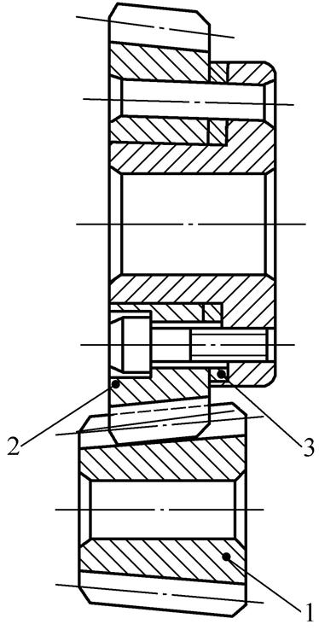
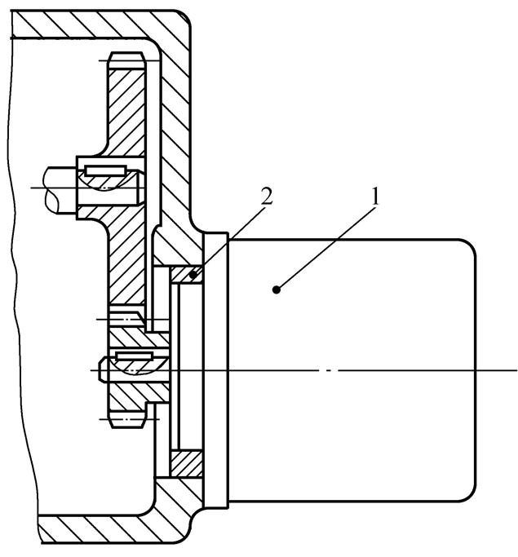
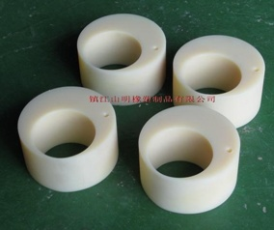
第二节 机械传动系统的特性
偏心轴套式消隙机构如图2-21所示。电动机1通过偏心轴套2装在箱体上。转动偏心轴套可调整两齿轮中心距，消除齿侧间隙。
锥度齿轮消隙结构如图2-22所示。将齿轮1、2的分度圆柱改为带锥度的圆锥面，使齿轮的齿厚在轴向产生变化。装配时通过改变垫片3的厚度，来改变两齿轮的轴向相对位置，以消除侧隙。
图2-21 偏心轴套式消隙机构
1—电动机 2—偏心轴套
图2-22 锥度齿轮消隙机构
1、2—齿轮 3—垫片

Slide 46
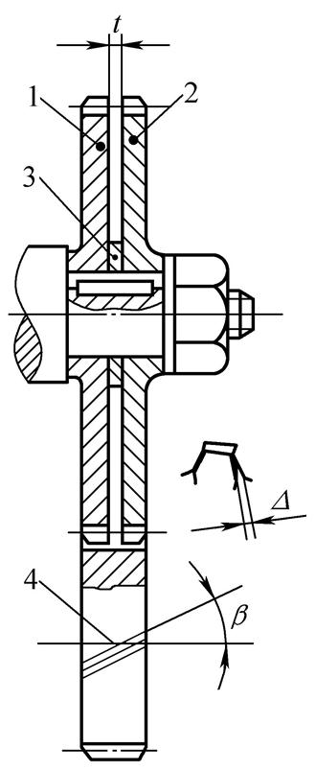
第二节 机械传动系统的特性
斜齿圆柱齿轮消隙机构如图2-23所示。宽齿轮4同时与两相同齿数的窄斜齿轮1和2啮合。斜齿轮1和2的齿形和键槽均拼装起来同时加工，加工时在两窄斜齿轮间装入厚度为t的垫片3。装配时，通过改变垫片3的厚度，使两齿轮的螺旋面错位，两齿轮的左右两齿面分别与宽齿轮齿面接触，以消除齿侧间隙。
2)柔性消隙法
柔性消隙法指调整后齿侧间隙可以自动补偿。采用这种消隙方法时，对齿轮齿厚和齿距的精度要求可适当降低，但对传动平稳性有负面影响，且传动刚度低，结构也较复杂。
图2-23 斜齿轮消隙机构
1、2—窄斜齿轮 3—垫片 4—宽齿轮

Slide 47
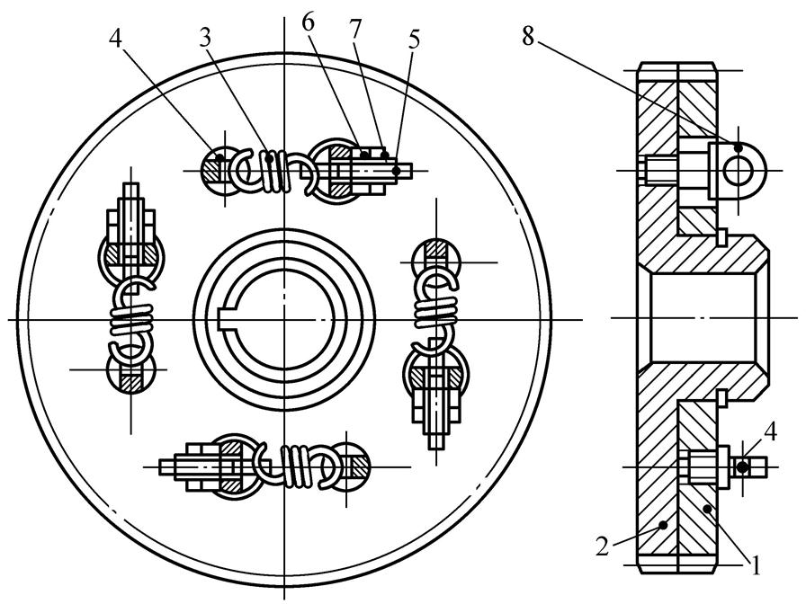
第二节 机械传动系统的特性
双齿轮错齿式弹簧消隙机构如图2-24所示。相同齿数的两薄片齿轮1和2同时与另一宽齿轮啮合，两齿轮薄片套装在一起，并可作相对转动。每个齿轮断面均布四个螺孔，分别安装凸耳4和8。弹簧3两端分别钩在凸耳4和调节螺钉5上，由螺母6调节弹簧3的拉力，再由螺母7锁紧。在弹簧的拉力作用下，两薄齿轮的左右齿面分别与宽齿轮的左右齿面接触，从而消除侧隙。需要指出，弹簧拉力必须保证能承受最大转矩。
图2-24 双齿轮错齿式消隙机构
1、2—薄片齿轮 3—弹簧 4、8—凸耳5—调节螺钉 6、7—螺母

Slide 48
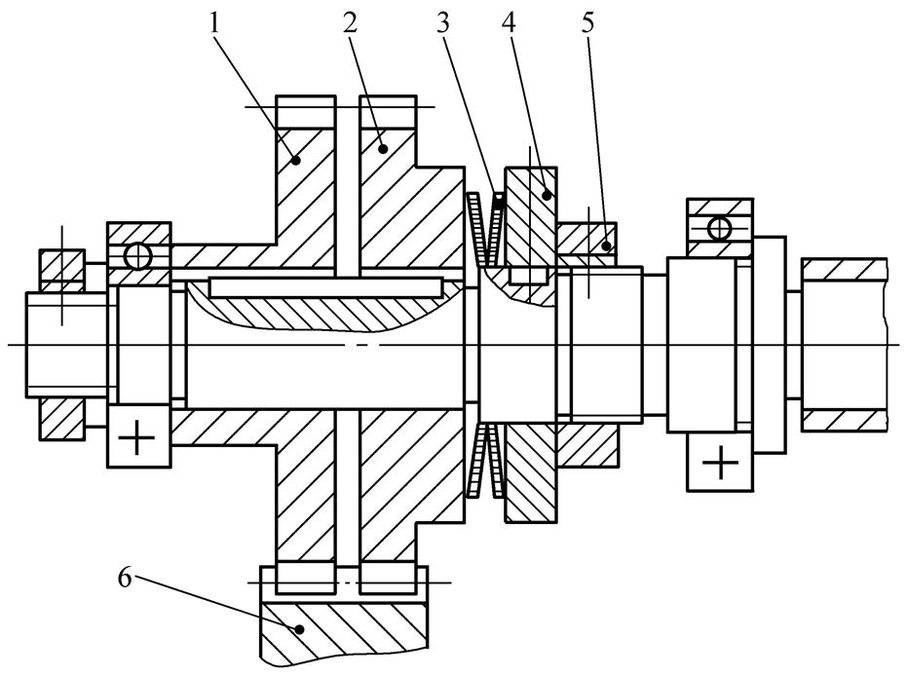
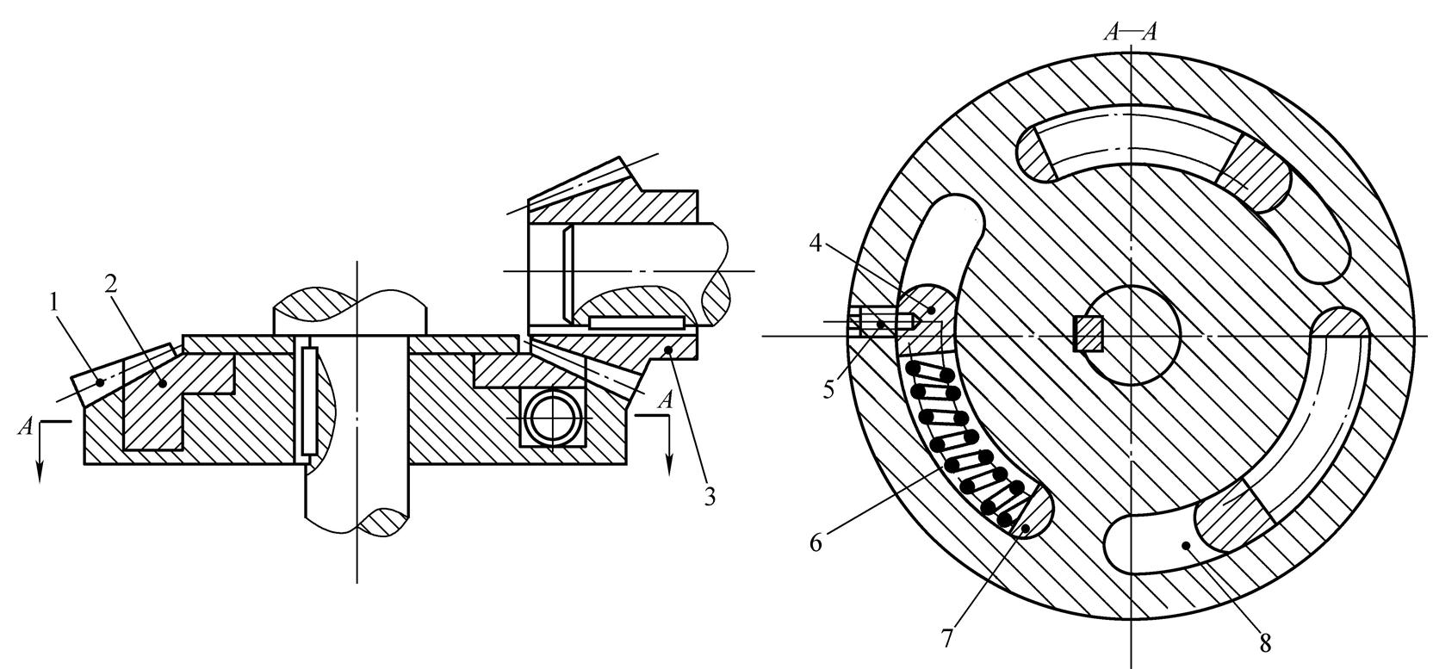
第二节 机械传动系统的特性
碟形弹簧消除斜齿圆柱齿轮消隙机构如图2-25所示。薄片斜齿轮1和2同时与宽齿轮6啮合，螺母5通过垫片4调节碟形弹簧3的压力，以达到消除侧隙的目的。
图2-25 蝶形弹簧消隙机构
1、2—薄片斜齿轮 3—蝶形弹簧 4—垫片5—螺母 6—宽齿轮
锥齿轮传动压力弹簧消隙机构如图2-26所示。一个锥齿轮由内外两个可在切向相对转动的锥齿圈
图2-26 压力弹簧消隙机构
1—锥齿轮外圈 2—锥齿轮内圈 3—锥齿轮 4—凸爪
5—螺钉 6—弹簧 7—镶块 8—圆弧槽

Slide 49
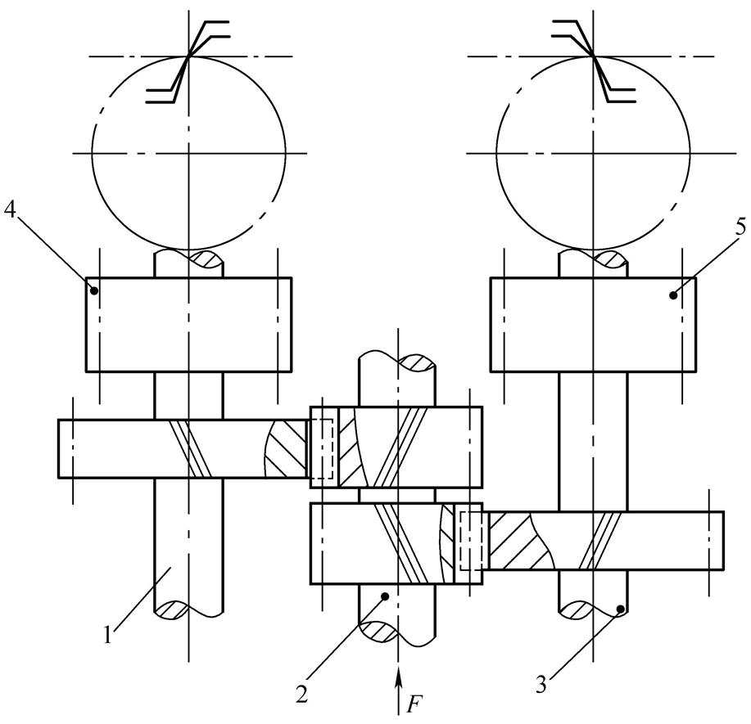
第二节 机械传动系统的特性
1和2组成。齿轮的外圈1有三个周向圆弧槽8，齿轮的内圈2端面有三个凸爪4，套装在圆弧槽内。弹簧6的两端分别顶在凸爪4和镶块7上，使内外两齿圈切向错位进行消隙。螺钉5在安装时用，用毕卸去。
双斜齿轮消隙机构如图2-27所示。轴2输入进给运动，通过两对斜齿轮将运动传给轴1和轴3，再由直齿轮4和5驱动齿条运动。轴2上两个斜齿轮的螺旋方向相反。轴2在弹簧力F的作用下产生轴向位移，使斜齿轮产生微量轴向运动，轴1和轴3以相反方向转过微小角度，使齿轮4和5分别与同一根齿条的两齿面贴紧，消除侧隙。
图2-27 双斜齿轮消隙机构
1、3—被动斜齿轮轴 2—主动斜齿轮轴
4、5—直齿轮

Slide 50
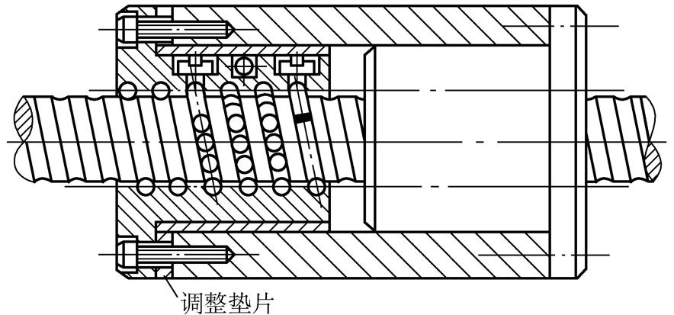
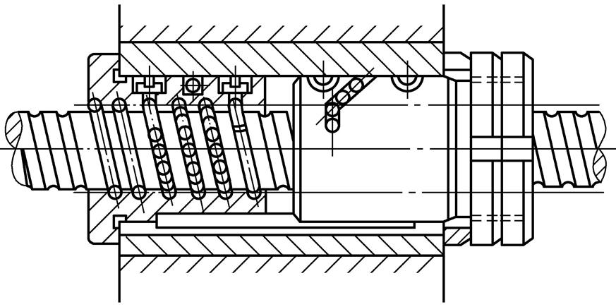
第二节 机械传动系统的特性
(2)丝杠螺母间隙的调整
动，其间隙的调整既要考虑轴向间隙又要考虑滚珠与滚道的接触弹性变形。丝杠螺母传动系统的调隙一般采用双螺母结构。
垫片式调隙机构如图2-28所示。通过调整垫片的厚度，使两螺母产生轴向相对位移，以消隙和预紧。这种结构简单可靠，装卸方便，刚性好，但调整费时，且不能在工作中调整。
螺纹式调隙机构如图2-29所示。双螺母结构中的右螺母带有外螺纹套筒，两螺母用平键联接以防止转动，以右端两锁紧螺母调隙并预紧。这种结构紧凑可靠，调整方便，但调隙不精确。
图2-28 垫片式调隙机构
图2-29 螺纹式调隙机构

Slide 51
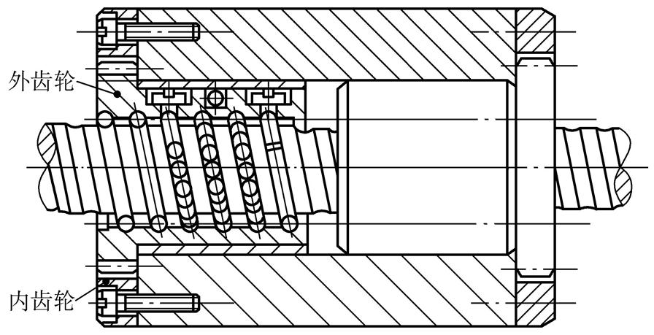
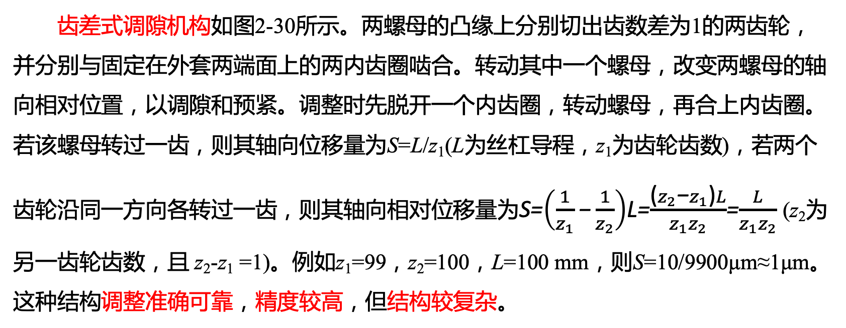
第二节 机械传动系统的特性
齿差式调隙机构如图2-30所示。两螺母的凸缘上分别切出齿数差为1的两齿轮，并分别与固定在外套两端面上的两内齿圈啮合。转动其中一个螺母，改变两螺母的轴向相对位置，以调隙和预紧。调整时先脱开一个内齿圈，转动螺母，再合上内齿圈。若该螺母转过一齿，则其轴向位移量为S=L/z₁(L为丝杠导程，z₁为齿轮齿数)，若两个齿轮沿同一方向各转过一齿，则其轴向相对位移量为S=$\left(\frac{1}{z_{1}}\text{−}\frac{1}{z_{2}}\right)$L=$\frac{\text{(}z_{2}\text{−}z_{1}\text{)}L}{z_{1}z_{2}}$=$\frac{L}{z_{1}z_{2}}$(z₂为另一齿轮齿数，且 z₂-z₁ =1)。例如z₁=99，z₂=100，L=100 mm，则S=10/9900μm≈1μm。这种结构调整准确可靠，精度较高，但结构较复杂。
图2-30 齿差式调隙机构

Slide 52
03
机械传动装置

Slide 53
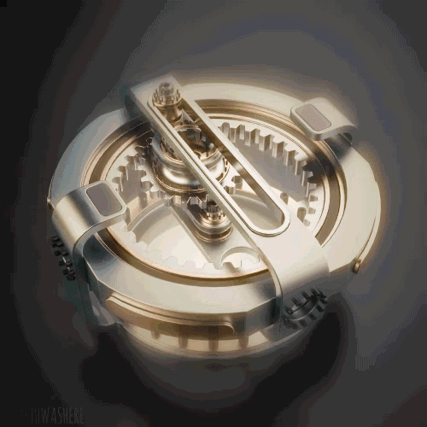
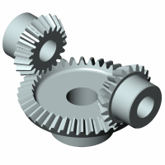
第三节 机械传动装置
机电一体化系统中的机械传动装置不仅是转矩和转速的变换器，而且是伺服系统的重要组成部分，所以机电一体化机械系统应具有良好的伺服性能，要求其转动惯量小、摩擦小、阻尼合理、刚性大、抗振性好、间隙小，并满足小型、轻量、高速、低噪声和高可靠性。
一、齿轮传动
齿轮传动是机电一体化系统中使用最多的机械传动装置，主要原因是齿轮传动的瞬时传动比为常数，传动精确，且强度大、能承受重载、结构紧凑、摩擦力小、效率高。

Slide 54
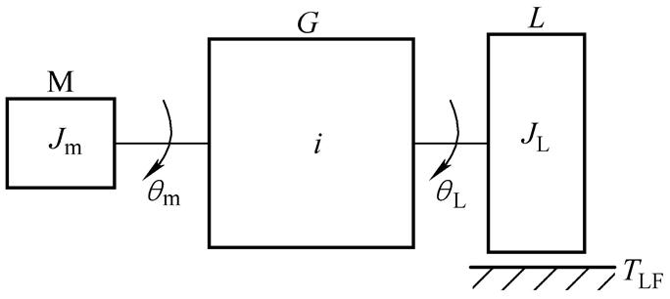
第三节 机械传动装置
1.齿轮传动总传动比的选择
用于伺服系统的齿轮传动一般是减速系统，其输入是高速、小转矩，输出是低速、大转矩，用以使负载加速。所以，要求齿轮系统不但有足够的强度，还要有尽可能小的转动惯量，在同样的驱动功率下，其加速度响应为最大。此外，齿轮副的啮合间隙会造成不明显的传动死区。在闭环系统中，传动死区能使系统以1~5倍的间隙角产生低频振荡，为此，要调小齿侧间隙，或采用消隙装置。在上述条件下，通常采用负载角加速度最大原则选择总传动比，以提高伺服系统的响应速度。
设惯量为J_{m}的伺服电动机，通过传动比为i的齿轮系G克服摩擦阻抗力矩T_{LF}驱动惯性负载J_{L}，其传动模型如图2-31所示。
图2-31 电动机驱动齿轮系统和负载的传动模型

Slide 55
第三节 机械传动装置
其传动比为
$$i=θ_{m}\text{/}θ_{L}= \text{/} ={\overset{\text{‥}}{θ}}_{m}\text{/}{\overset{\text{‥}}{θ}}_{L}>1 \text{(}2\text{−}71\text{)}$$
式中θ_{m}、 、${\overset{\text{‥}}{θ}}_{m}$——电动机的角位移、角速度、角加速度;
θ$L$、 、${\overset{\text{‥}}{θ}}_{L}$——负载的角位移、角速度、角加速度。
按负载角加速度最大原则，则最佳传动比应该为多少？

Slide 56
第三节 机械传动装置
其传动比为
$$i=θ_{m}\text{/}θ_{L}= \text{/} ={\overset{\text{‥}}{θ}}_{m}\text{/}{\overset{\text{‥}}{θ}}_{L}>1 \text{(}2\text{−}71\text{)}$$
式中θ_{m}、 、${\overset{\text{‥}}{θ}}_{m}$——电动机的角位移、角速度、角加速度;
θ$L$、 、${\overset{\text{‥}}{θ}}_{L}$——负载的角位移、角速度、角加速度。
T_{LF}折算到电动机轴上的阻抗力矩为T_{LF}/i。J_{L}折算到电动机轴上的转动惯量为J_{L}/i²。所以电动机轴上的等效转动惯量为
$$T_{a}=T_{m}\text{−}\frac{T_{LF}}{i}=\left(J_{m}+\frac{J_{L}}{i^{2}}\right){\overset{\text{‥}}{θ}}_{m}=\left(J_{m}+\frac{J_{L}}{i^{2}}\right)i{\overset{\text{‥}}{θ}}_{L} \text{(}2\text{−}72\text{)}$$
或${\overset{\text{‥}}{θ}}_{m}$=$\frac{T_{m}i\text{−}T_{LF}}{J_{m}i^{2}+J_{L}}$=$\frac{iT_{a}}{J_{m}i^{2}+J_{L}}$ (2-73)

Slide 57
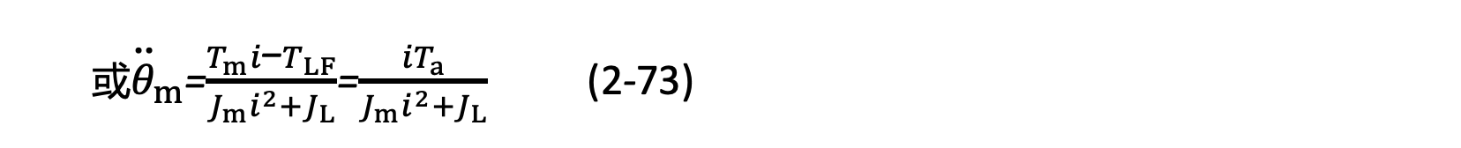

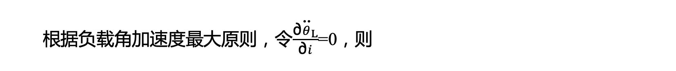
第三节 机械传动装置
$$T_{a}=T_{m}\text{−}\frac{T_{LF}}{i}=\left(J_{m}+\frac{J_{L}}{i^{2}}\right){\overset{\text{‥}}{θ}}_{m}=\left(J_{m}+\frac{J_{L}}{i^{2}}\right)i{\overset{\text{‥}}{θ}}_{L} \text{(}2\text{−}72\text{)}$$
或${\overset{\text{‥}}{θ}}_{m}$=$\frac{T_{m}i\text{−}T_{LF}}{J_{m}i^{2}+J_{L}}$=$\frac{iT_{a}}{J_{m}i^{2}+J_{L}}$ (2-73)
根据负载角加速度最大原则，令$\frac{\text{∂}{\overset{\text{‥}}{θ}}_{L}}{\text{∂}i}$=0，则
$$i=\frac{T_{LF}}{T_{m}}+\sqrt{{\left(\frac{T_{LF}}{T_{m}}\right)}^{2}+\frac{J_{L}}{J_{m}}}$$
若不计摩擦，即T_{LF}=0，则
$$i=\sqrt{J_{L}\text{/}J_{m}}$$
上式表明，得到传动装置总传动比i的最佳值的时刻就是J_{L}换算到电动机轴上的转动惯量正好等于电动机转子的转动惯量J_{m}的时刻，此时，电动机的输出转矩一半用于加速负载，一半用于加速电动机转子，达到了惯性负载和转矩的最佳匹配。

Slide 58
第三节 机械传动装置
2.齿轮传动链的级数和各级传动比的分配
虽然周转轮系可以满足总传动比的要求，且结构紧凑，但由于效率等原因，常用多级圆柱齿轮传动副串联组成齿轮系。齿轮副级数的确定和各级传动比的分配，按以下三种不同原则进行。

Slide 59
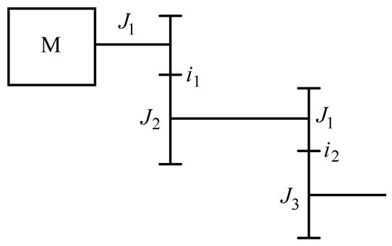
第三节 机械传动装置
(1)最小等效转动惯量原则
1)小功率传动装置
电动机驱动的二级齿轮传动系统如图2-32所示。假定各主动小齿轮具有相同的转动惯量J₁，轴与轴承转动惯量不计，各齿轮均为实心圆柱体，且齿宽和材料均相同，效率为1，则
$$i_{2}≈i_{1}^{2}\text{/}\sqrt{2} \text{(}2\text{−}74\text{)}$$
或$i$₁=($\sqrt{2}$i)^{1/3} (2-75)
图2-32 电动机驱动的两级齿轮机构
式中 i₁、i₂——齿轮系中第一、二级齿轮副的传动比;
i——齿轮系总传动比，i=i₁i₂。

Slide 60
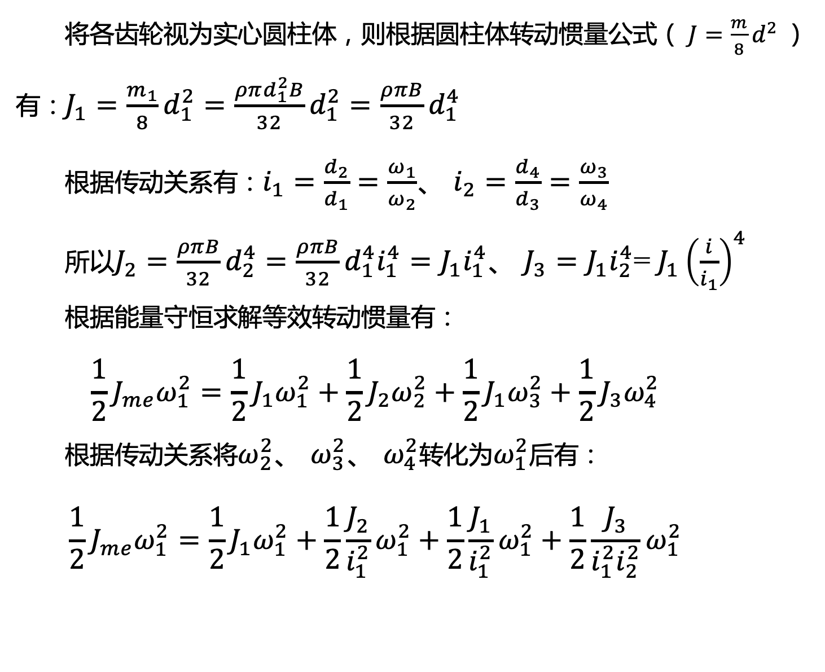
式$\text{(}2\text{−}74\text{)}$、 (2-75)的证明
将各齿轮视为实心圆柱体，则根据圆柱体转动惯量公式（$J=\frac{m}{8}d^{2}$）有：$J_{1}=\frac{m_{1}}{8}d_{1}^{2}=\frac{ρπd_{1}^{2}B}{32}d_{1}^{2}=\frac{ρπB}{32}d_{1}^{4}$
根据传动关系有：$i_{1}=\frac{d_{2}}{d_{1}}=\frac{ω_{1}}{ω_{2}}$、 $i_{2}=\frac{d_{4}}{d_{3}}=\frac{ω_{3}}{ω_{4}}$
所以$J_{2}=\frac{ρπB}{32}d_{2}^{4}=\frac{ρπB}{32}d_{1}^{4}i_{1}^{4}=J_{1}i_{1}^{4}$、 $J_{3}=J_{1}i_{2}^{4}$= $J_{1}{\left(\frac{i}{i_{1}}\right)}^{4}$
根据能量守恒求解等效转动惯量有：
$$\frac{1}{2}J_{me}ω_{1}^{2}=\frac{1}{2}J_{1}ω_{1}^{2}+\frac{1}{2}J_{2}ω_{2}^{2}+\frac{1}{2}J_{1}ω_{3}^{2}+\frac{1}{2}J_{3}ω_{4}^{2}$$
根据传动关系将$ω_{2}^{2}$、 $ω_{3}^{2}$、 $ω_{4}^{2}$转化为$ω_{1}^{2}$后有：
$$\frac{1}{2}J_{me}ω_{1}^{2}=\frac{1}{2}J_{1}ω_{1}^{2}+\frac{1}{2}\frac{J_{2}}{i_{1}^{2}}ω_{1}^{2}+\frac{1}{2}\frac{J_{1}}{i_{1}^{2}}ω_{1}^{2}+\frac{1}{2}\frac{J_{3}}{i_{1}^{2}i_{2}^{2}}ω_{1}^{2}$$

Slide 61
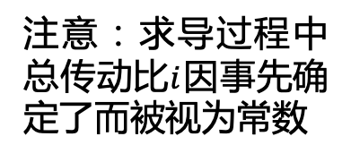
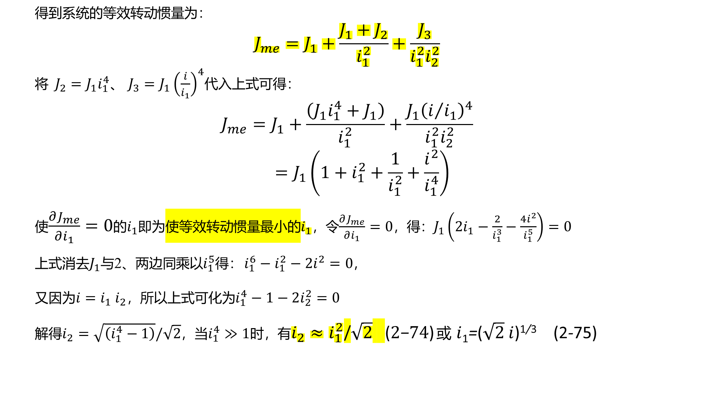
得到系统的等效转动惯量为：
$$J_{me}=J_{1}+\frac{J_{1}+J_{2}}{i_{1}^{2}}+\frac{J_{3}}{i_{1}^{2}i_{2}^{2}}$$
将 $J_{2}=J_{1}i_{1}^{4}$、 $J_{3}=J_{1}{\left(\frac{i}{i_{1}}\right)}^{4}$代入上式可得：
$$J_{me}=J_{1}+\frac{\left(J_{1}i_{1}^{4}+J_{1}\right)}{i_{1}^{2}}+\frac{J_{1}{\left(i/{i_{1}}\right)}^{4}}{i_{1}^{2}i_{2}^{2}}$$
$$=J_{1}\left(1+i_{1}^{2}+\frac{1}{i_{1}^{2}}+\frac{i^{2}}{i_{1}^{4}}\right)$$
使$\frac{∂J_{me}}{∂i_{1}}=0$的$i_{1}$即为使等效转动惯量最小的$i_{1}$，令$\frac{∂J_{me}}{∂i_{1}}=0$，得：$J_{1}\left(2i_{1}−\frac{2}{i_{1}^{3}}−\frac{4i^{2}}{i_{1}^{5}}\right)=0$
上式消去$J_{1}$与2、两边同乘以$i_{1}^{5}$得： $i_{1}^{6}−i_{1}^{2}−2i^{2}=0$，
又因为$i=i_{1}$ $i_{2}$，所以上式可化为$i_{1}^{4}−1−2i_{2}^{2}=0$
解得$i_{2}=\sqrt{\left(i_{1}^{4}−1\right)}/\sqrt{2}$，当$i_{1}^{4}≫1$时，有$i_{2}≈i_{1}^{2}\text{/}\sqrt{2} \text{(}2\text{−}74\text{)}$ 或 $i$₁=($\sqrt{2}$ $i$)^{1/3} (2-75)
注意：求导过程中总传动比$i$因事先确定了而被视为常数

Slide 62
第三节 机械传动装置
2)大功率传动装置
大功率传动装置传递的转矩大，各级齿轮副的模数、齿宽、直径等参数逐级增加。这时小功率传动的假定不适用，可用图2-33来确定传动级数和传动比，分配结果仍为“前小后大”。

Slide 63
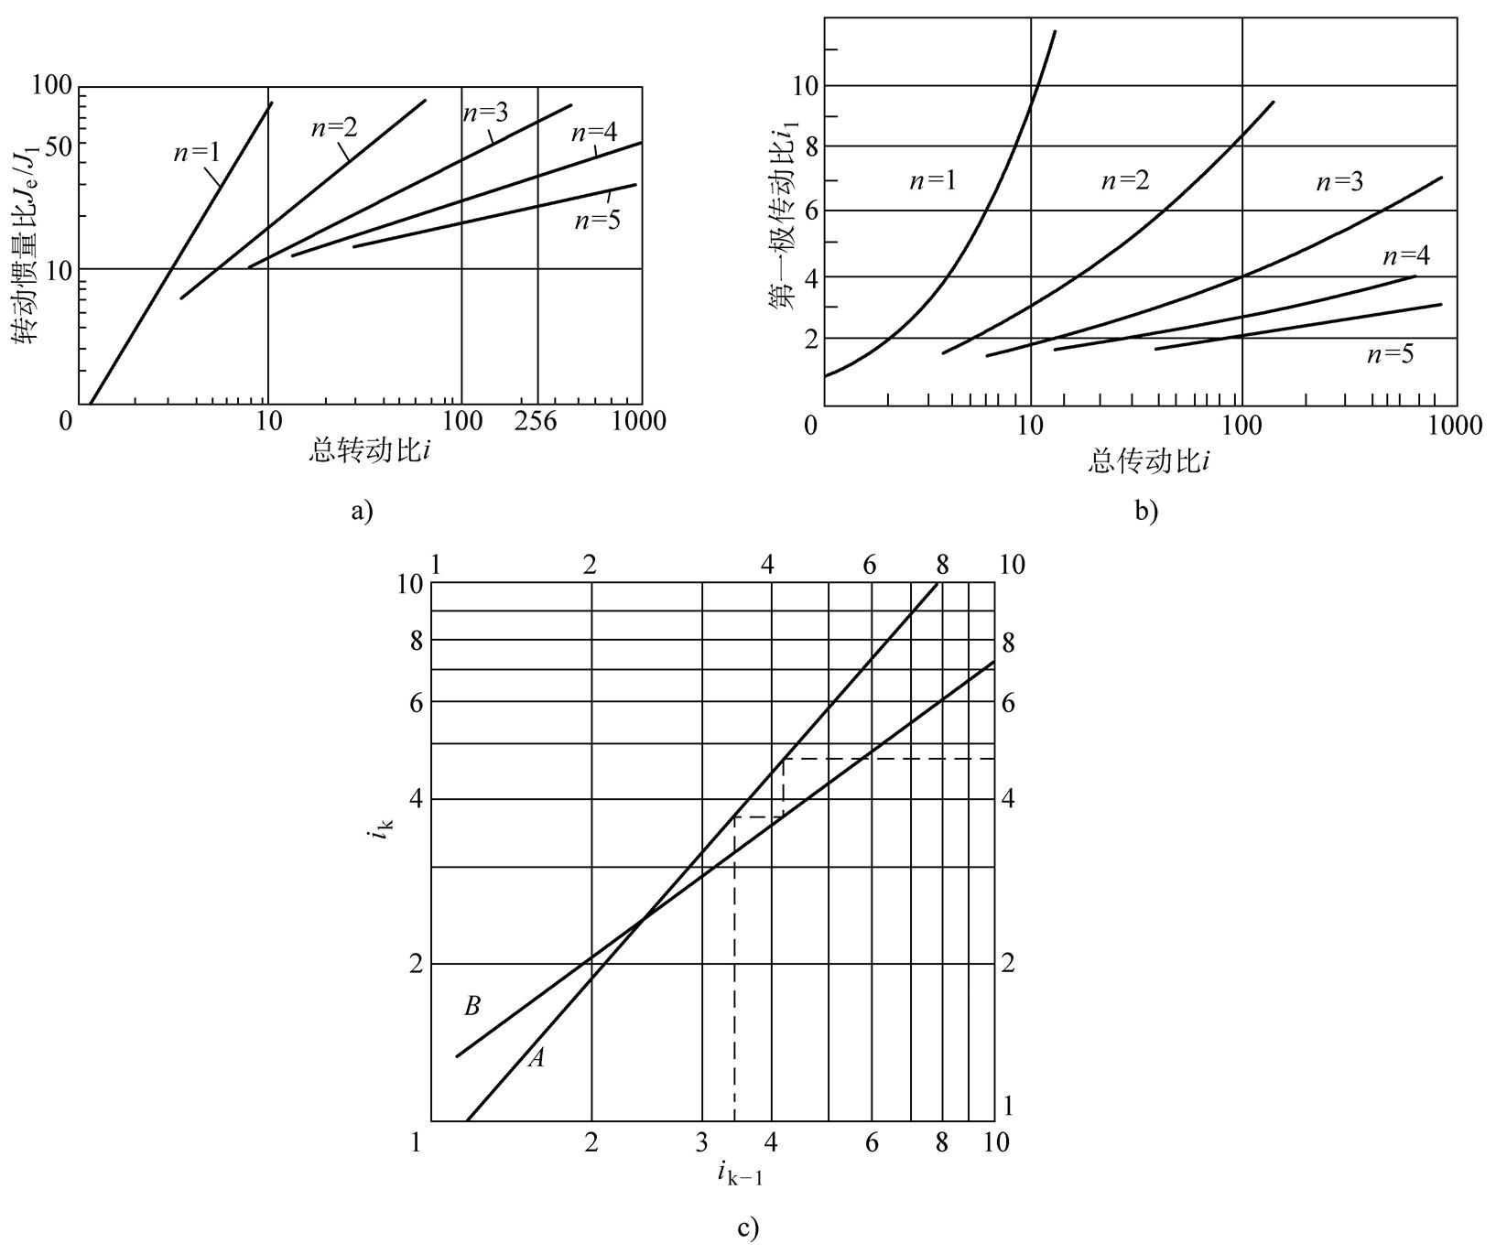
第三节 机械传动装置
图2-33 大功率传动系统级数和传动比曲线
a)级数曲线 b)第一级传动比曲线 c)其他级传动比曲线

Slide 64
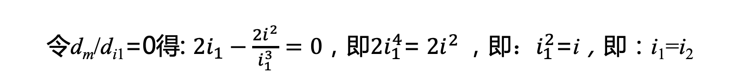

第三节 机械传动装置
(2)质量最小原则
1)小功率传动装置
仍以图2-32所示的传动齿轮系为例，假设条件不变，若齿轮直径为D_{i}(i=1，2，3，4)，宽度为b，密度为ρ，则齿轮的质量和为
$$m=\underset{i=1}{\overset{4}{\text{∑}}}m_{i}=πρb\underset{i=1}{\overset{4}{\text{∑}}}\text{(}D_{i}\text{/}2{\text{)}}^{2} \text{(}2\text{−}78\text{)}$$
根据假设条件D₁=D₃，而i=i₁i_{2 、} $i_{1}=\frac{D_{2}}{D_{1}}$、 $i_{2}=\frac{D_{4}}{D_{3}}$
则m=πρb$D_{1}^{2}$(2+$i_{1}^{2}$+i²/$i_{1}^{2}$)/4
令dm/di₁=0得
令d_{m}/d_{i1}=0得: $2i_{1}−\frac{2i^{2}}{i_{1}^{3}}=0$，即$2i_{1}^{4}$= $2i^{2}$，即${：i}_{1}^{2}$=i，即：i₁=i₂

Slide 65
第三节 机械传动装置
同理对n级传动可得
$$i_{1}=i_{2}=\text{…}=i_{n} \text{(}2\text{−}80\text{)}$$
2)大功率传动装置
仍以图2-32所示的齿轮系为例。假设所有主动小齿轮的模数m₁、m₃，分度圆直径D₁、D₃，齿宽b₁、b₃，都与所在轴上的转矩T₁、T₃的三次方根成正比，即
$$m_{3}\text{/}m_{1}=D_{3}\text{/}D_{1}=b_{3}\text{/}b_{1}=\sqrt[3]{T_{3}\text{/}T_{1}}=\sqrt[3]{i_{1}} \text{(}2\text{−}81\text{)}$$
另设每个齿轮副中齿宽相等，即b₁=b₂，b₃=b₄，可得
$$i=i_{1}\sqrt{2i+1} \text{(}2\text{−}82\text{)}$$
$$i_{2}=\sqrt{2i_{1}+1} \text{(}2\text{−}83\text{)}$$
所得各级传动比应为“前大后小”。

Slide 66
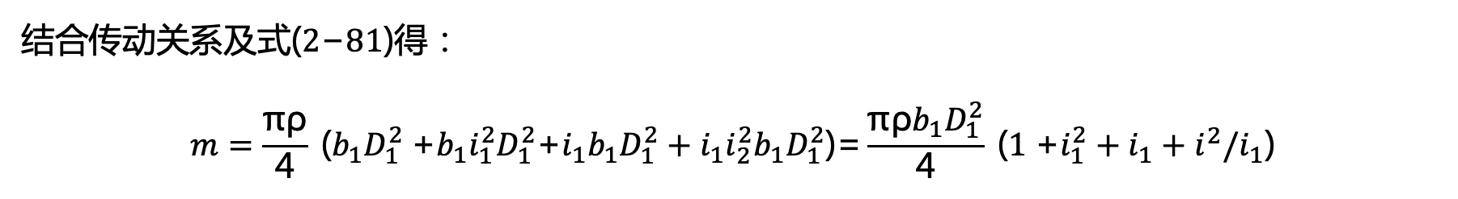
第三节 机械传动装置
同理对n级传动可得
$$i_{1}=i_{2}=\text{…}=i_{n} \text{(}2\text{−}80\text{)}$$
2)大功率传动装置
仍以图2-32所示的齿轮系为例。假设所有主动小齿轮的模数m₁、m₃，分度圆直径D₁、D₃，齿宽b₁、b₃，都与所在轴上的转矩T₁、T₃的三次方根成正比，即
$$m_{3}\text{/}m_{1}=D_{3}\text{/}D_{1}=b_{3}\text{/}b_{1}=\sqrt[3]{T_{3}\text{/}T_{1}}=\sqrt[3]{i_{1}} \text{(}2\text{−}81\text{)}$$
另设每个齿轮副中齿宽相等，即b₁=b₂，b₃=b₄，则
$m=\underset{i=1}{\overset{4}{\text{∑}}}m_{i}=ρ\underset{i=1}{\overset{4}{\text{∑}}}V_{i}=$ $\frac{\text{π}\text{ρ}}{\text{4}}$(b₁ $D_{1}^{2}$+$\text{b}\text{2}D_{2}^{2}$+ b₃ $D_{3}^{2}+\text{b}\text{4}D_{4}^{2}$)
结合$传动关系及式\text{(}2\text{−}81\text{)}$得：
$$m=\frac{\text{πρ}}{\text{4}} \text{(}b_{1}D_{1}^{2} \text{+}b_{1}i_{1}^{2}D_{1}^{2}\text{+}i_{1}b_{1}D_{1}^{2}+i_{1}i_{2}^{2}b_{1}D_{1}^{2}\text{)}\text{=}\frac{\text{πρ}b_{1}D_{1}^{2}}{\text{4}} \text{(}1 \text{+}i_{1}^{2}+i_{1}+i^{2}/i_{1}\text{)}$$

Slide 67

令d_{m}/d_{i1}=0得: $2i_{1}+1−\frac{i^{2}}{i_{1}^{2}}=0，\text{即}2i_{1}+1\text{=}\frac{i^{2}}{i_{1}^{2}}\text{，}所以i=i_{1}\sqrt{2i_{1}+1}\text{ (}2\text{−}82\text{)}$
$$i_{2}=\sqrt{2i_{1}+1}\text{ (}2\text{−}83\text{)}$$

Slide 68
第三节 机械传动装置
(3)输出轴的转角误差最小原则
在减速齿轮传动链中，从输入端到输出端的各级传动比按“前小后大”原则排列，则总转角误差较小，且低速级的转角误差占的比重很大。因此，为了提高齿轮传动精度，应减少传动级数，并使末级齿轮的传动比尽可能大，制造精度尽量高。
上述三项原则的选择，应根据具体的工作条件综合考虑。
1)对于以提高传动精度和减小回程误差为主的降速齿轮传动链，可按输出轴转角误差最小原则设计。若为增速传动链，则应在开始几级就增速。
2)对于要求运动平稳、起停频繁和动态性能好的伺服减速传动链，可按最小等效转动惯量和输出轴转角误差最小原则进行设计。对于负载变化的齿轮传动装置，各级传动比最好采用不可约的比数，避免同时啮合。
3)对于要求重量尽可能轻的降速传动链，可按重量最轻原则进行设计。
4)对于传动比很大的齿轮传动链，可把定轴轮系和行星轮系结合使用。

Slide 69

第三节 机械传动装置
二、滚珠花键
滚珠花键结构如图2-34所示。
图2-34 滚珠花键传动
1—保持架 2—橡胶密封圈 3—键槽 4—外筒 5—油孔6—负载滚珠列 7—退出滚珠列 8—花键轴

Slide 70


第三节 机械传动装置
花键轴的外圆上均布3条凸起轨道，配有6条负载滚珠列，相对应有6条退出滚珠列。轨道横载面为近似滚珠的凹圆形，以减小接触应力。承受载荷转矩时，3条负载滚珠列自动定心。反转时，另3条负载滚珠列自动定心。这种结构使切向间隙(角冲量)减小，必要时还可用一个花键螺母按旋转方向施加预紧力后再锁紧，故刚度高、定位准确。外筒上开键槽，以备联接其他传动件。保持架使滚珠互不摩擦，且拆卸时不会脱落。用橡胶密封垫防尘，以提高使用寿命，通过油孔润滑以减少磨损。
外筒与花键轴之间即可以轴带筒或以筒带轴作回转运动，又可以作灵活、轻便的相对直线运动，所以滚珠花键既是一种传动装置，又是一种直线运动支承，可用于机器人、机床、自动搬运车等各种机械。

Slide 71

第三节 机械传动装置
三、谐波齿轮减速器
谐波齿轮减速器的工作原理如图2-35所示。若将刚轮5固定，外装柔性轴承4的波发生器凸轮3装入柔轮2中，使原形为圆环形的柔轮产生弹性变形，柔轮两端的齿与刚轮的齿完全啮合，而柔轮短轴两端的齿与刚轮的齿完全脱开，长轴与短轴间的齿侧逐渐啮入和啮出。当高速轴带动波发生器凸轮和柔性轴承逆时针连续转动时，柔轮上原来与刚轮啮合的齿对开始啮出后脱开，再转入啮入，然后重新啮合，这样柔轮就相对于刚轮沿着与波发生器相反的方向低速旋转，通过低速轴输出运动。若将柔轮2固定，由刚轮5输出运动，其工作原理完全相同，只是刚轮的转向将与波发生器的转向相同。
图2-35 谐波齿轮传动的工作原理
1—输入轴(图中未表示) 2—柔轮 3—波发生
器凸轮 4—柔性轴承 5—刚轮

Slide 72
谐波齿轮主要零件
波发生器﹕它与输入轴相联，对柔轮的齿圈的变形起产生和控制的作用。它由一个椭圆形凸轮和一个薄壁的柔性轴承组成。柔性轴承不同于普通轴承﹐它的外环很薄﹐容易产生径向变形﹐在未装入凸轮之前环是圆形的，装上之后为椭圆形。
柔轮﹕有薄壁杯形﹑薄壁圆筒形或平嵌式等多种。薄壁圆筒形柔轮的开口端部外面有齿圈﹐它随波发生器的转动而变形﹐筒底部分与输出轴联接。
刚轮﹕它是一个刚性的内齿轮。双波谐波传动的刚轮通常比柔轮多2齿。谐波齿轮减速器多以刚轮固定，外部与箱体联接。

Slide 73


谐波齿轮传动的传动比
谐波齿轮传动的波形发生器相当于行星齿轮的转臂，柔轮相当于行星轮，刚轮相当于中心轮，故其传动比可按照行星齿轮系来计算。设ω_{g} 、ω_{r} 和ω_{H}分别为刚轮、柔轮和波形发生器的角速度，则：

Slide 74




（1）当柔轮固定时， ω_{r}=0，
如z_{r} =200， z_{g} =202 ，则i_{Hg}=101，方向刚轮与发生器转向相同。
（2）当刚轮固定时， ω_{g}=0，
如z_{r} =200， z_{g} =202 ，则i_{Hr}=-100，说明柔轮与发生器转向相反。

Slide 75

第三节 机械传动装置
谐波齿轮减速器的结构如图2-36所示，轴1带动波发生器凸轮3，经柔性轴承4，使柔轮2的齿在产生弹性变形的同时与刚轮5的齿相互作用产生转动，完成减速功能。
图2-36 谐波齿轮减速器
1—输入轴 2—柔轮 3—波发生器凸轮 4—柔性轴承 5—刚轮

Slide 76
第三节 机械传动装置
谐波齿轮传动与一般齿轮传动相比有下列特点:
(1)传动比大
(4)齿侧间隙小
单级谐波齿轮传动比为50~500。多级或复式传动比更大，可达30000以上。
通过调整齿侧隙可减到最小，以减少回差。
(2)承载能力大
(5)传动平稳
在传输额定输出转矩时，谐波齿轮传动同时啮合的齿对数可达总齿对数30%~40%。
基本上无冲击振动。
(6)结构简单、体积小、重量轻
在传动比和承载能力相同的条件下，谐波齿轮减速器比一般齿轮减速器的重量减少约1/2~1/3。
(3)传动精度高
在同样的制造精度条件下，谐波齿轮的传动精度比一般齿轮的传动精度至少要高一级。

Slide 77

第三节 机械传动装置
四、机械传动系统方案的选择
机电一体化机械系统要求精度高、运行平稳、工作可靠，这不仅是机械传动和结构本身的问题，而且要通过控制装置，使机械传动部分与伺服电动机的动态性能相匹配，在设计过程中要综合考虑这几部分的相互影响。
如前所述，对于伺服机械传动系统，一般要求具有高的机械固有频率、高刚度、合适的阻尼、线性的传递性能、小惯量等，这些都是保证伺服系统具有良好的伺服特性(精度、快速响应和稳定性)所必须的。设计过程中应考虑多种设计方案，优化评价决策，反复比较，选出最佳方案。

Slide 78

第三节 机械传动装置
以数控机床进给系统为例，可以有以下几种选择:丝杠传动、齿条传动和蜗杆传动(蜗轮、旋转工作台)，如图2-37所示。若丝杆行程大于4m，则刚度难以保证，所以可选择齿条传动。
图2-37 机床进给系统方案举例

Slide 79

第三节 机械传动装置
当选择丝杠传动后，丝杠与伺服电动机的联接关系有直接传动和中间用齿轮或同步带传动两种。在同样的工作条件下，选择不同类型的电动机，相应的丝杠尺寸和齿轮传动比也不同。例如，要求进给力F_{v}=12.5kN，快速行程速度v=12m/min时，可采用不同的伺服电动机与传动方案，见表2-3。表中T_{R}为额定转矩，n_{R}为额定转速，E为能量，ε_{m}为线加速度， F_{v}为进给力，v为快进速度，ω_{n}为固有频率。成本比较只是三相全波与三相半波无环流反并联式线路成本，不包括齿轮传动装置。

Slide 80
04
支 承 部 件

Slide 81
第四节 支 承 部 件
支承部件是机电一体化系统中的重要部件，它不仅要支承、固定和联接系统中的其他零部件，还要保证这些零部件之间的相对位置要求和相对运动的精度要求，而且还是伺服系统的组成部分。机电一体化系统对支承部件的主要要求是精度高、刚度大、热变形小、抗振性好、可靠性高，并且具有良好的摩擦特性和结构工艺性。
一、 回转运动支承
回转运动支承主要由滚动轴承、动压轴承、静压轴承、磁轴承等支承元件承担。
1.非标准滚动轴承
标准滚动轴承的应用范围可由相关资料提供。当对轴承有特殊要求而又不可能采用标准滚动轴承时，就需根据使用要求自行设计非标准滚动轴承。

Slide 82


第四节 支 承 部 件
(1)微型滚动轴承
如图2-38所示的微型向心推力轴承，具有杯形外圈，尺寸D≥1.1mm，但没有内环，锥形轴颈直接与滚珠接触，由弹簧或螺母调整轴承间隙。
图2-38 微型滚动轴承

Slide 83


第四节 支 承 部 件
当尺寸D>4mm时，可有内环，如图2-39 a所示，采用碟形垫圈来消除轴承间隙。图2-39 b所示的轴承内环可以与轴一起从外环和滚珠中取出，装拆比较方便。
图2-39 微型滚动轴承

Slide 84

第四节 支 承 部 件
(2)密珠轴承
密珠轴承是一种新型的滚动摩擦支承。它由内、外圈和密集于二者间并具有过盈配合的钢珠组成。它有两种形式，如图2-40所示，即径向轴承(见图2-40a)和推力轴承(见图2-40b)。密珠轴承的内外滚道和止推面分别是形状筒单的外圆柱面、内圆柱面和平面，在滚道间密集地安装有滚珠。滚珠在其尼龙保持架的空隙中以近似于多头螺旋线的形式排列，如图2-40c、d所示。
图2-40 密珠轴承

Slide 85


Slide 86


第四节 支 承 部 件
每个滚珠公转时均沿着自己的滚道滚动而互不干扰，以减少滚道的磨损。滚珠的密集还有助于减小滚珠几何误差对主轴轴线位置的影响，具有误差平均效应，有利于提高主轴精度。滚珠与内、外圈之间保持有0.005~0.012mm的预加过盈量，以消除间隙，增加刚度，提高轴的回转精度。其典型应用为精密分度头主轴系统，如图2-41所示。
图2-41 精密分度头主轴系统

Slide 87

第四节 支 承 部 件
2.液体静压轴承
液体静压轴承具有回转精度高(0.1μm)、刚度较大、转动平稳、无振动的特点。图2-42所示为典型的液体静压轴承主轴结构原理图。
液体静压轴承的主要缺点是:
图2-42 液体静压轴承主轴结构
1—径向轴承 2—止推力轴承 3—真空吸盘
1)液体静压轴承的油温随着转速的升高而升高。
温度升高将造成热变形，影响主轴精度。
2)静压油回油时将空气带入油源，形成微小气泡悬浮在油中，不易排出，因而降低了液体静压轴承的刚度和动特性。

Slide 88


第四节 支 承 部 件
3.空气静压轴承主轴
空气静压轴承具有很高的回转精度，在高速转动时温升甚小，基本达到恒温状态，因此造成的热变形误差很小。空气轴承的主要缺点是刚度小、承受载荷较小，以下是几种典型的结构。
(1) 圆柱径向和端面推力空气静压轴承
这种结构与如图2-42所示的液体静压轴承主轴结构基本相同，只是节流孔和气腔大小形状不同。

Slide 89

第四节 支 承 部 件
圆柱径向和端面止推力空气轴承的主轴结构的另一种形式如图2-43所示。该结构中径向轴承的轴套为外鼓形，可自动调整定心。方法是先通气使轴套自动将位置调好后再固定。这样可提高前后轴套的同轴度，从而保证主轴的回转精度。
图2-43 空气静压轴承主轴结构
1—主轴 2—多孔石墨轴衬 3—前止推板 4—进气孔 5—后止
推板 6—挠性止推环 7—外壳体 8—调整螺钉

Slide 90

第四节 支 承 部 件
(2) 双半球空气轴承主轴
该主轴前后轴承均为半球状，既是径向轴承又是止推力轴承，如图2-44所示。由于轴承的球形气浮面具有自动调心作用，因此可以提高前后轴承的同轴度，以提高主轴的回转精度。
图2-44 内装式双半球空气轴承主轴
1—前轴承 2—供气孔 3—后轴承 4—定位环 5—旋转变压器
6—无刷电动机7—外壳 8—主轴 9—多孔石墨

Slide 91

第四节 支 承 部 件
(3)前球形后圆径向空气轴承的主轴
如图2-45所示，球形端同时起到径向和轴向推力轴承的作用，并具有自动调心的作用，保证了前后轴承(圆柱径向轴承)的同轴度，从而提高了主轴回转精度。
图2-45 一端为球形轴承另一端为圆柱轴承的空气轴承主轴
1—球轴承 2—主轴 3—径向轴承 4—电磁联轴器 5—径向及推力轴承 6—带轮

Slide 92

第四节 支 承 部 件
(4)立式空气轴承
立式结构空气轴承主轴如图2-46所示，其径向轴承为圆弧面，起到自动调心、提高精度的作用。
图2-46 立式空气轴承主轴
1—多孔石墨轴衬 2—主轴 3—空隙

Slide 93
第四节 支 承 部 件
二、直线运动支承
直线运动支承主要是指直线运动导轨副，其作用是保证所支承的各零部件之间的相对位置和相对运动精度。所以对导轨副的基本要求是:导向精度高、刚度大、耐磨性好、运动灵活平稳。机电一体化系统中常用的直线运动支承有滑动导轨、滚动导轨、液体和气体静压导轨，如表2-4所示。

Slide 94
第四节 支 承 部 件

Slide 95


THANKS!

